Slide 1
فناوری‌های نوین اطلاعات مکانی (BIM و سرویس‌های سه‌بعدی)
ارائه دهنده:
علیرضا امیری
اداره کل سامانه‌های ملی و زیرساخت‌های اطلاعات مکانی

Slide 2
فهرست مطالب
BIM یا مدلسازی سه‌بعدی ساختمان
مرور کوتاهی بر چهار استاندارد OGC
آموزش مختصری از نرم‌افزار ترسیم سه‌بعدی Revit
ساخت سرویس‌های سه‌بعدی
Notes:
در این ارائه، تعریف BIM یا مدلسازی سه‌بعدی ساختمان و مزایای آن توضیح داده می‌شود.
پس از آن، سرویس‌های سه‌بعدی و نحوه ساخت آن ارائه می‌شود. البته این مبحث‌ها شاید خیلی فناوری جدیدی محسوب نشود (با توجه به پیشرفت ثانیه‌ای که در دنیای امروز شاهدش هستیم)، اما به دلیل کاربردی بودن آن‌ها
در اینجا شرح داده می‌شود.

Slide 3
مدلسازی سه‌بعدی ساختمان
یا
BIM

Slide 4
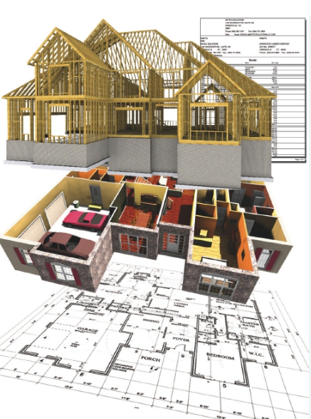
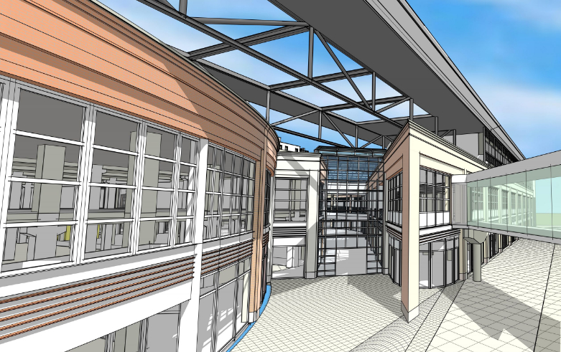
تعریف BIM (Building Information Modeling)
Notes:
فرآیندی برای تولید مدل رقومی یک ساختمان است که در طول کل عمر یک ساختمان مورد استفاده قرار می‌گیرد. این مدل رقومی هوشمند، مهندسین معمار، سازه، تاسیسات و کلیه متخصصینی که در یک پروژه ساختمانی مشارکت دارند را به ابزارهایی مجهز می‌کند که با کمک آن‌ها این افراد می‌توانند کار طراحی، ساخت و مدیریت سازه را انجام دهند.

Slide 5
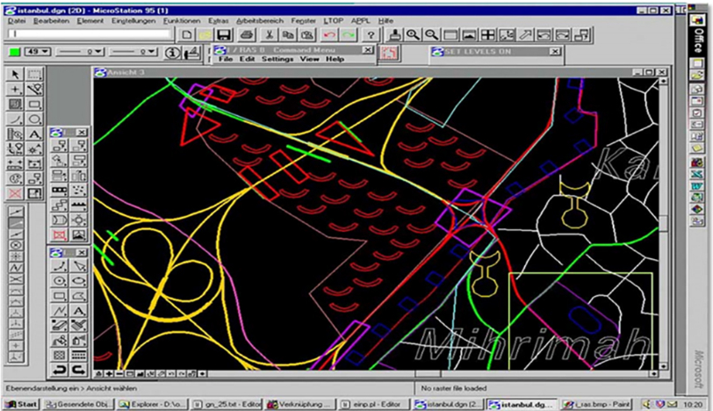
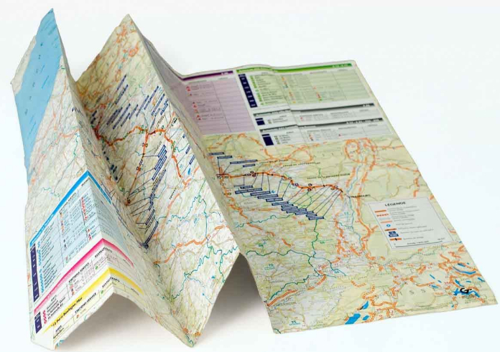
تاریخچه BIM (Building Information Modeling)
Notes:
در گذشته از پرینت و پلات‌های کاغذی برای نمایش اطلاعات مربوط به یک پلان ساختمانی استفاده می‌شد. این رویکرد دوبعدی، تجسم ابعاد عوارض و یک سری اقدامات را بسیار دشوار می‌کرد.
سپس CAD یا محیط‌های طراحی رقومی آمدند که به طراحان کمک کردند تا مزایا و معایب طرح‌ها را در یک محیط رقومی ببینند. در ادامه هم CAD سه‌بعدی پا به عرصه وجود گذاشت که یک تصویر واقعی‌تر از سازه ارائه می‌کرد.
در نهایت هم BIM یا مبحث مدلسازی اطلاعات ساختمان بوجود آمد که چیزی فراتر از یک مدل سه‌بعدی ساختمان است.

Slide 6
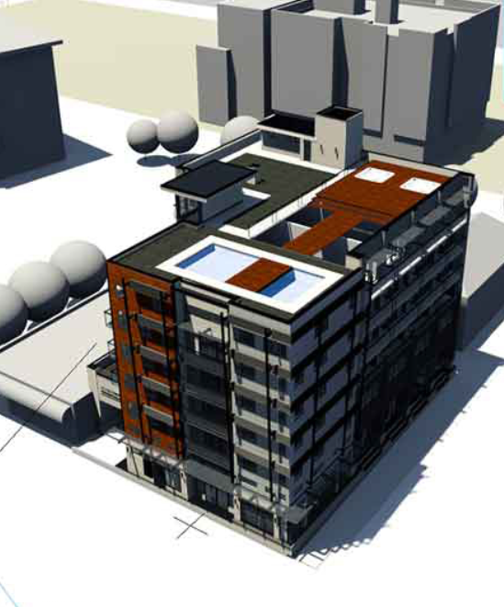
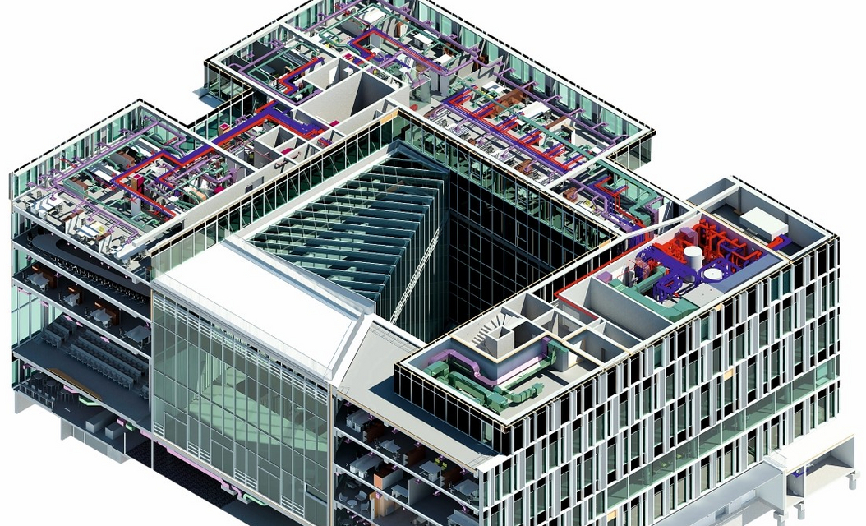
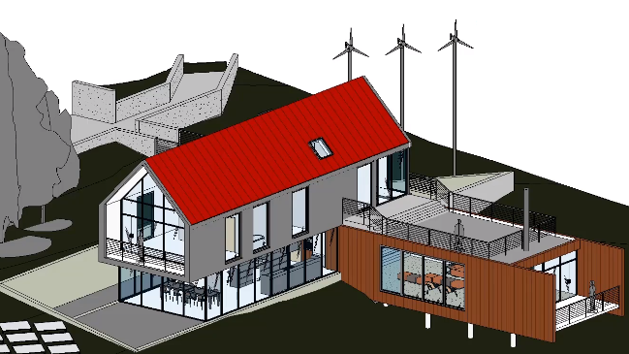
مزایای BIM
امکان تعامل عوامل درگیر در پروژه
کاهش خطاها
مدیریت بهینه
صرفه‌جویی در زمان
به اشتراک‌گذاری داده‌ها
صرفه‌جویی در هزینه
Notes:
- استفاده از BIM یک دید بهتر و دقیق‌تر از پروژه ارائه می‌دهد و امکان همکاری و تعامل عوامل انسانی مشارکت‌کننده در پروژه را فراهم می‌کند
امکان به اشتراک‌گذاری داده توسط عوامل انسانی درگیر در پروژه را فراهم می‌کند.
صرفه جویی در وقت را به دنبال دارد.
باعث صرفه جویی در هزینه می‌شود
باعث کاهش خطاها و دوباره‌کاری‌ها می‌شود
- مدیریت بهینه پروژه را میسر می‌کند

Slide 7
مقایسه BIM با مدل سه‌بعدی رقومی
عمق اطلاعات
همکاری بین رشته‌ای
مدیریت چرخه حیات
قابلیت‌های هوشمند و پارامتریک
امکان تحلیل و شبیه‌سازی
تولید مستندات سازه
Notes:
1- عمق اطلاعات: یک مدل سه بعدی کلاسیک و معمولی، فقط هندسه و ظاهر بصری یک ساختمان را نشان می‌دهد، در حالی که یک مدل BIM شامل اطلاعات دقیق در مورد تمامی اجزاء ساختمان، مصالح، تاسیسات مکانیکی و الکتریکی، سیستم‌ها و کارایی ساختمان به طور یکجا و تجمیع شده است که درک عمیق‌تر و جامع‌تری از سازه ارائه می‌دهد.
2- همکاری بین رشته‌ای: یک مدل سه بعدی رقومی کلاسیک، معمولاً توسط معماران و طراحان استفاده می‌شود، اما BIM امکان همکاری بین رشته‌های مختلف از جمله معماران، مهندسان، پیمانکاران و مدیران تاسیسات را فراهم می‌کند و به این ترتیب، یک هماهنگی و یک بده بستان یکپارچه و یک استفاده اشتراکی، حاصل می‌شود. مثال بارز این هماهنگی، کنار هم نبودن سیم آنتن مرکزی و کابل‌های برق ساختمان در یک رایزر است که باعث کم کیفیت شدن تصویر تلویزیون می‌شود.
3- مدیریت چرخه حیات: یک مدل سه بعدی رقومی سنتی، عمدتاً فقط در قسمت طراحی و تجسم یک ساختمان متمرکز است، در حالی که BIM از کل چرخه عمر یک ساختمان، از مرحله برنامه ریزی و طراحی گرفته تا ساخت، بهره برداری و تخریب، پشتیبانی می‌کند.
4- قابلیت‌های هوشمند و پارامتریک: مدل‌های BIM دارای قابلیت‌های پارامتریک و هوشمند هستند که به کاربران اجازه می‌دهند مدل را به‌صورت پویا دستکاری و به‌روزرسانی کنند، و این تغییرات به طور خودکار روی المان‌های مرتبط منعکس می‌شود. مثلا اگر شما دهانه دو تا ستون را به واسطه مثلا تامین پارکینگ افزایش بدهید، BIM به طور اتوماتیک، مقاومت و ضخامت ستون‌ها را افزایش می‌دهد یا مثلا اگر عمق اطاق خواب از یک حدی بیشتر باشد، اخطار کمبود نور را می‌دهد (چون طبق قوانین شهرداری، نور تا 7 متر نفوذ می‌کند) یا مثلا اگر ضخامت لوله تخلیه فاضلاب از 8 سانت به 10 سانت تغییر داده شود، تمامی اتصالات هم مطابق با این افزایش ضخامت عوض می‌شود.
5- تجزیه و تحلیل و شبیه‌سازی: BIM تجزیه و تحلیل‌ها و شبیه‌سازی‌های مختلف در مورد کارایی و عملکرد ساختمان را امکان‌پذیر می‌کند، مانند تجزیه و تحلیل انرژی، تجزیه و تحلیل سازه، و تجزیه و تحلیل نور و روشنایی، و دیگر بهینه‌سازی‌های عملکردی ساختمان. در صورتیکه مدل‌های سه‌بعدی سنتی این قابلیت ها را ارائه نمی‌دهند.
6- مستندات ساخت و ساز: BIM امکان تولید اسناد ساخت و ساز و گزارش‌های دقیق و هماهنگ را به صورت خودکار فراهم می‌کند، که این امر منجر به کاهش خطاها در تهیه گزارش می‌شود. اما در مدل های سه‌بعدی، مستندات به صورت دستی تهیه می‌شود که این امر گاهی به مستندات مغایر با یکدیگر منجر می‌شود.
به طور خلاصه، BIM ، چیزی فراتر از مدل‌سازی سه‌بعدی پایه است و محیطی هوشمند، غنی از داده و مشارکتی را فراهم می‌کند که از طراحی، ساخت و مدیریت ساختمان‌ها در طول کل چرخه عمر سازه پشتیبانی می‌کند.

Slide 8
رویکردهای کلی
در ارائه مدل‌ها یا سرویس‌های سه‌بعدی مکانی

Slide 9
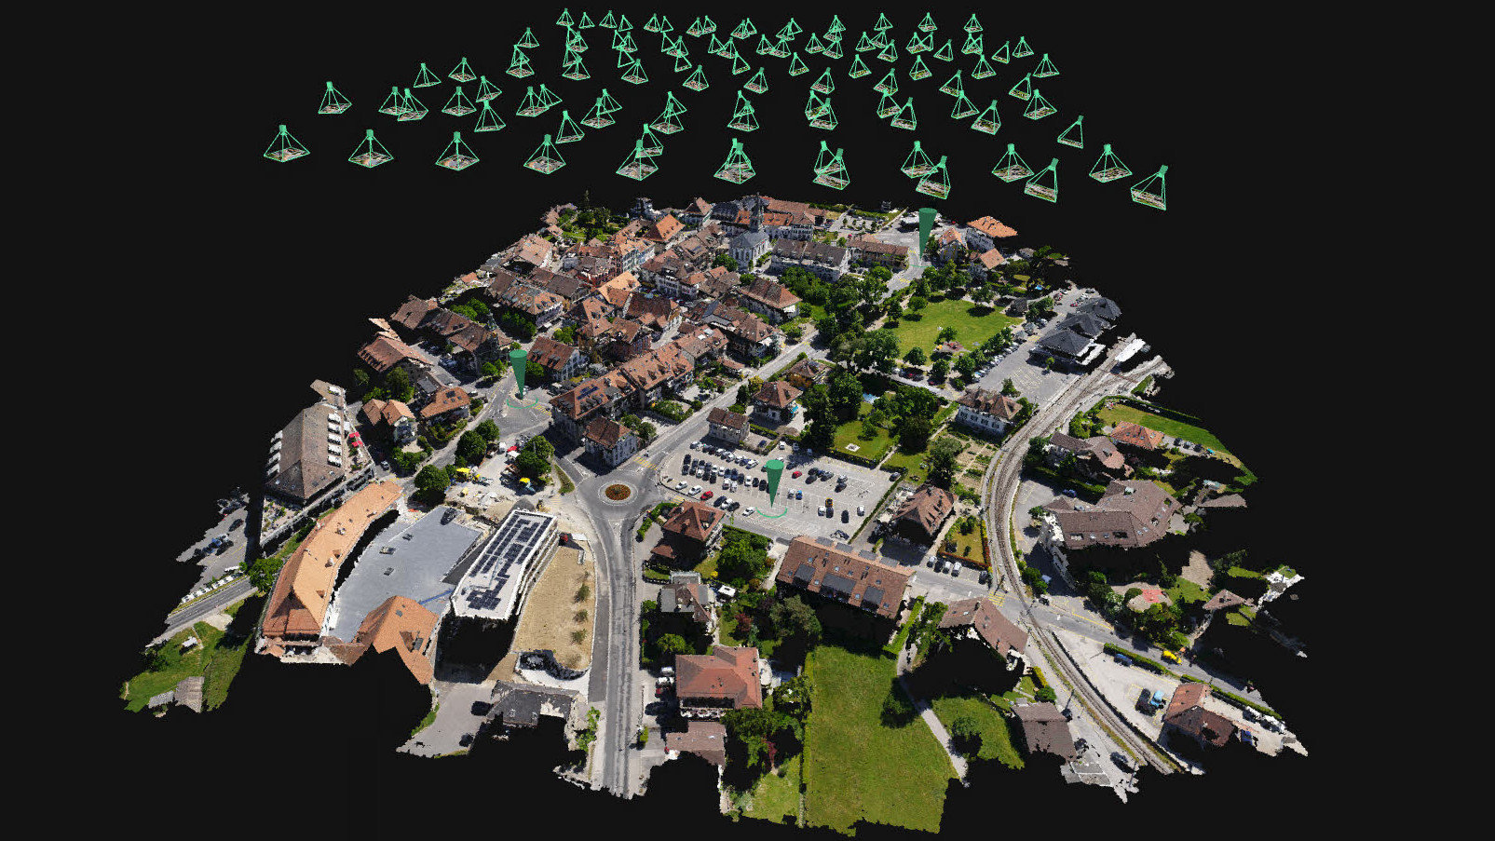
دومین رویکرد کلی در ارائه مدل یا سرویس مکانی سه‌بعدی: 3D-Point Cloud
Notes:
بطور کلی رقومی سازی‌های سه بعدی دنیای واقعی در دو رویکرد مستقل گروه‌بندی می‌شوند.
رویکرد اول که عموما بصورت مکانیزه و سریع تولید می‌گردند و کمتر نیاز به کارهای انسانی دارند، گروهی هستند که به آنها "ابرنقطه" یا "Point Cloud" می‌گویند.
برای تولید این نوع رقومی سازی سه بعدی، اغلب از دوربین‌های 360 درجه مخصوص و قابل حمل استفاده می‌شود که با حرکت در محیط و تصویربرداری، به صورت مکانیزه فضای سه‌بعدی درقالب ابری از نقاط رنگی که همگی دارای مختصات طول و عرض و ارتفاع می‌باشند، بوجود می‌آید و امکان حرکت در داخل این فضای سه بعدی و بازبینی آن فراهم می‌گردد.
در فتوگرامتری با پهپاد نیز نظر به تعدد تصاویری که با همپوشانی بیش از 70 – 80 درصد برداشت می‌شوند، بصورت مکانیزه چنین فضای سه‌بعدی رقومی تولید می‌گردد.

Slide 10
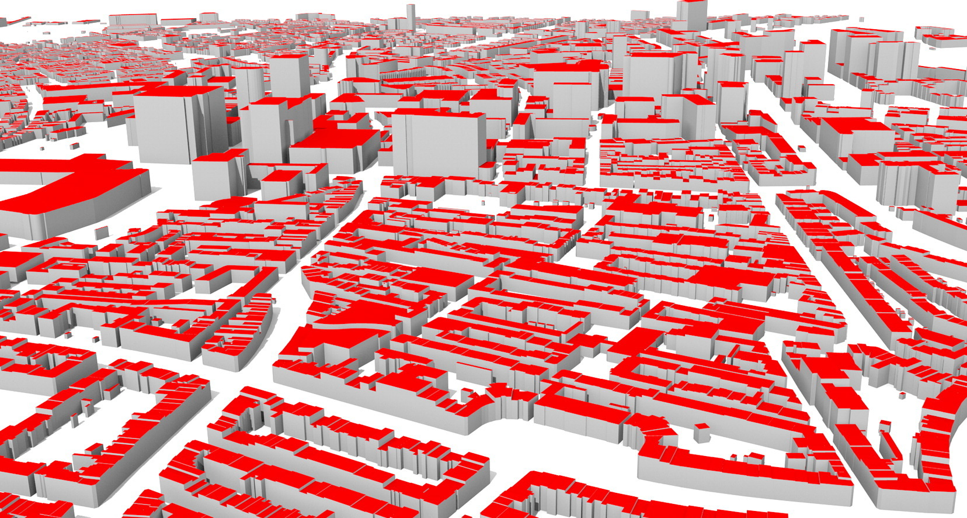
اولین رویکرد کلی در ارائه مدل یا سرویس‌ مکانی سه‌بعدی: 3D-GIS Model
Notes:
رویکرد دوم که عموما بصورت دستی و با صرف زمان طولانی تولید می‌گردند و بیشتر از ابزارهای نرم‌افزاری جانبی کمک می‌گیرند، گروهی هستند که به آنها "مدل جی آی اس 3 بعدی" یا “3D-GIS Model" می‌گویند.
برای تولید این نوع رقومی سازی سه بعدی، سعی می‌شود با استفاده از سامانه‌هایی که برای این منظور تهیه شده‌اند، همه عوارض به صورت اشیاء مستقل به صورت 3 بعدی تولید و در همان محل مشخص خود قرار داده شوند. هربخشی از کار، در محیطی جداگانه ساخته و آماده می‌شوند و همگی با هم سازگار و قابل تعامل هستند.
در این مدل، همه اشیاء قابل شناخت و انتخاب بوده و می‌توان با سرعت و سهولت، پرسش‌هاس 3بعدی و تحلیل‌های مکانی 3 بعدی انجام داد.

Slide 11
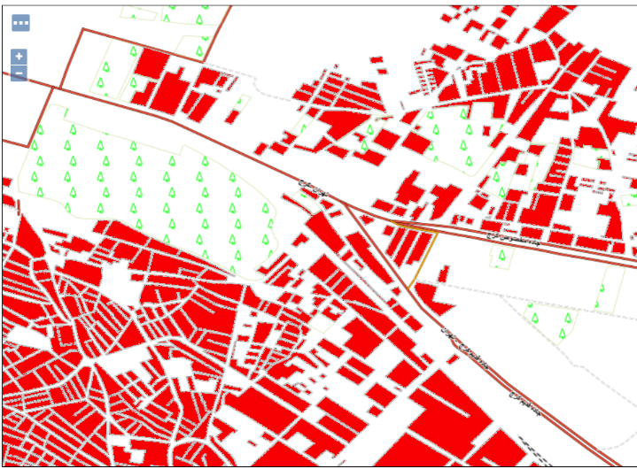
دو رویکرد کلی در ارائه مدل یا سرویس‌ مکانی سه‌بعدی (استعاره)
2
D
VS
Cell - Raster
Feature -Vector
3
D
VS
Point - Cloud
GIS - Model
Notes:
برای تشریح بهتر تفاوت‌های این دو رویکرد، می‌توان به صورت استعاره، آنها را به رقومی‌سازی‌های مکانی 2 بعدی نسبت داد.
در رقومی‌سازی 2 بعدی، تصاویر هوایی و ماهواره‌ای از سلول‌های رستری (Cell - Raster)، تشکیل می‌شوند، در مقابل نقشه‌های 2 بعدی از عوارض برداری (vector_feature) تشکیل می‌شوند.
در رقومی‌سازی سه بعدی می‌توان معادل همین مقایسه را به این شکل انجام داد که رقومی‌سازی‌های 3 بعدی ابر نقطه (Point – Cloud)، مشابه همان تصاویر هوایی و ماهواره‌ای 2 بعدی محسوب می‌گردند و در مقابل آنها، مدل‌های جی آی اسی 3 بعدی (GIS – Model)، مشابه با همان نقشه‌های 2 بعدی برداری می‌باشند.

Slide 12
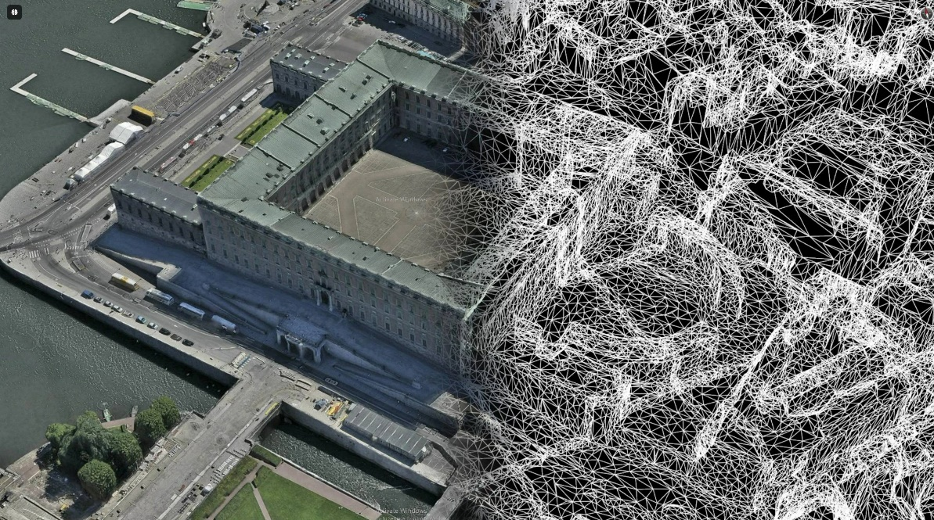
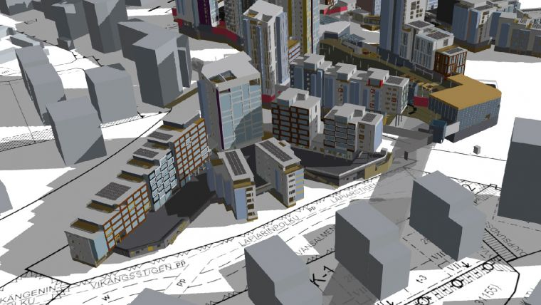
تفاوت 3D Mesh Model و 3D GIS Model
Notes:
3D Mesh Modelبه نوعی مشابه با مدل تین می‌باشد و از سطوح بهم پیوسته مثلثی تشکیل می‌گردد ولی با دقت و جزئیات زیادتر بوده و معمولا برای نمایش سه بعدی مناظر دنیای واقعی استفاده می‌شود. لذا در این مدل می‌توان شیب 90 درجه نیز تعریف نمود و عوارض ساختمانی قابل مشاهده می‌باشند.
مش مدل، عموما از ابرنقطه و با تعداد بسیار زیاد نقاط ارتفاع دار تولید می‌شوند و معمولا تصاویر منطقه نیز بر روی این مدل قرار داده شده و یک Texture مناسب و کم حجم (نسبت به ابر نقطه) بوجود می‌آید که به خوبی مناظر دنیای واقعی را شبیه‌سازی می‌کند.
در این مدل، عوارض مکانی بصورت مستقل و مجرد در دسترس قرار نمی‌گیرند و فقط بصورت بصری می‌توان آن‌ها را متمایز از یکدیگر تشخیص داد. شکل این اسلاید نمایی از یک mesh model را نمایش می‌دهد.
3D GIS Model، ظاهری شبیه به 3D Mesh Model دارد ولی عوارض مکانی به صورت Object و مستقل تعریف شده و در محل مکانی خود قرار می‌گیرند.
امکان انجام تحلیل‌های مکانی بر روی این مدل میسر می‌باشد و بستری برای استقرار همسان رقمی می‌باشد عوارض ساختمانی در این مدل می‌توانند در 5 سطح جزئیاتی از LOD0 تا LOD4 تعریف شوند اگر از این مدل برای عوارض شهر استفاده شود اصطلاحا به آن 3D City Model نیز گفته می‌شود. نمونه‌ای از 3D GIS Model در این شکل زیر نمایش داده شده است.

Slide 13
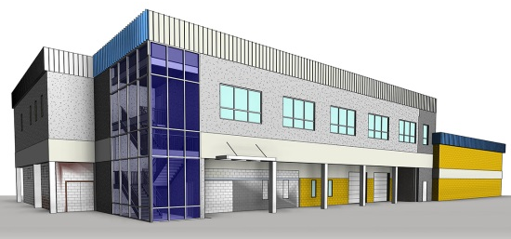
چگونه شهرداری‌ها می‌توانند شهر را راحت‌تر مدیریت کنند؟
Architects
Engineers
Contractors
Consultants
Notes:
در جواب سوال فوق باید گفت که شهرداری‌ها اغلب با چندین گروه از افراد از قبیل مهندسان معمار، مهندسان سازه، پیمانکاران و مشاوران کار می‌کنند که این امر ایجاب می‌کند که مدل سه‌بعدی ساختمان‌ها در قالب یک فرمت ساده و استاندارد در اختیار باشد. این مدل سه‌بعدی امکان تعامل و همکاری پیوسته میان این گروه‌های مختلف و به اشتراک‌گذاری داده‌های دقیق BIM بین اپلیکیشن‌های نرم‌افزاری مختلف را فراهم می‌کند. این مزیت باعث می‌شود که که هر کس با یک داده واحد کار کند و سوء تفاهمات فنی رخ ندهد.

Slide 14
مراحل استفاده از BIM
مرحله طراحی
مرحله ساخت
مرحله بهره‌برداری
Notes:
فناوری BIM در سه مرحله مورد استفاده قرار می‌گیرد.

Slide 15
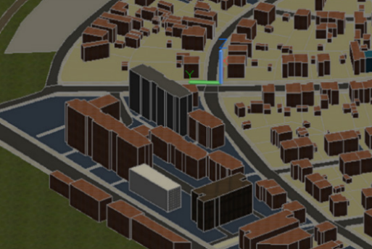
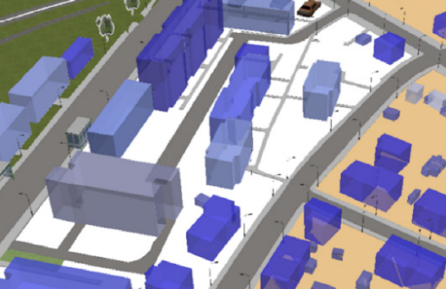
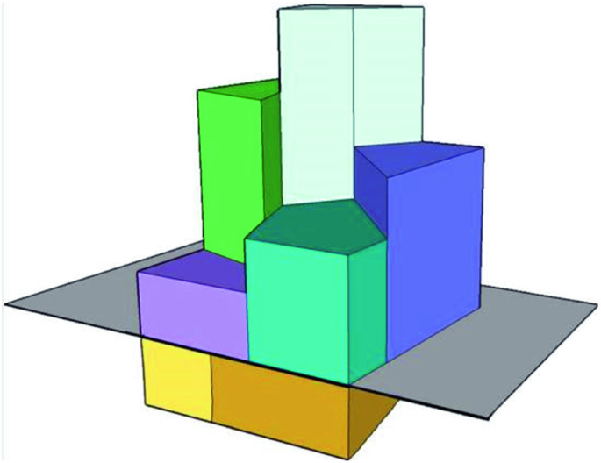
BIM و کاداستر سه‌بعدی
Notes:
یکی دیگر از کاربردهای مهم BIM، علاوه بر کاربردی که در شهرداری‌ها دارند، نقش مهمش در زمینه کاداستر سه‌بعدی و مدیریت بهینه املاک و مستغلات است. ترکیب BIM با کاداستر سه‌بعدی می‌تواند مزایای زیادی داشته باشد که در اسلاید بعدی شرح خواهیم داد.

Slide 16
بصری‌سازی (ویژوآلیزاسیون) و
دید بهتر
تحلیل‌های مکانی سه‌بعدی
مالکیت در بعد سوم
غنی‌سازی داده‌ها
BIM
&
کاداستر سه‌بعدی
پیدا کردن تعارضات و تجاوزات ملکی
Notes:
1- بصری‌سازی (ویژوآلیزیشن) و دید بهتر: ساختمان‌های سه‌بعدی یک نمایش واقعی‌تری از محیط‌ها و سازه‌های شهری ارائه می‌دهد و یک درک بهتر از روابط مکانی بین این ساختمان‌ها و عوارض شهری
2- تحلیل مکانی سه‌بعدی: مدل‌های سه‌بعدی با اطلاعاتی که در بعد سوم در اختیار قرار می‌دهند، امکان تحلیل‌های سه‌بعدی پیچیده‌تر را فراهم می‌کنند که در بعضی از کاربردها از قبیل در معرض نور آفتاب بودن، استخراج میدان دید و استخراج نقاط کور و چک کردن میزان سایه بر روی ساختمان‌های مجاور (مانند کنترل اثر سایه ساختمان‌های بزرگ و مرتفع بر روی پنل‌های ‌خورشیدی ساختمان‌های مجاور).
3- پیدا کردن تعارضات و تجاوزات ملکی: با نمایش سه‌بعدی، تشخیص تعارضات موجود بین املاک (خصوصا در بعد سوم) مثل تجاوزات، سرخوردگی‌ها و ... در بعد سوم، راحت‌تر است.
4- مالکیت در بعد سوم: مدل‌های سه‌بعدی نمایش مالکیت در بعد ارتفاع را میسر می‌کنند. چون امروزه در مناطق شهری عمدتا املاک به صورت آپارتمان هستند و هر طبقه متعلق به یک مالک مجزا است.
5- غنی‌سازی داده‌ها: BIM اطلاعات پرجزئیاتی را در مورد جنبه‌های مختلف ساختمان شامل جنبه‌های معماری، سازه‌ای، تاسیسات، الکتریکی و ... در اختیار می‌گذارد. گنجاندن اطلاعات BIM در کاداستر سه‌بعدی منجر به کامل‌تر و دقیق‌تر شدن اطلاعات املاک می‌شود.

Slide 17
سرویس‌های مکانی سه‌بعدی
تحت وب

Slide 18
سرویس‌های مکانی سه‌بعدی تحت وب
Notes:
سرویس‌های سه‌بعدی مکانی تحت وب، به پلت‌فرم‌ها و اپلیکیشن‌هایی اشاره دارد که دسترسی به داده‌های مکانی سه‌بعدی در بستر اینترنت را مهیا می‌کنند. این سرویس‌ها کاربران را قادر می‌سازند تا با استفاده از مرورگرهای وب و دیگر ابزارهای وب-مبنا، عمل جستجو، تحلیل و ویژوآلیزه کردن داده‌های مکانی و مدل‌های سه‌بعدی را انجام دهند.

Slide 19
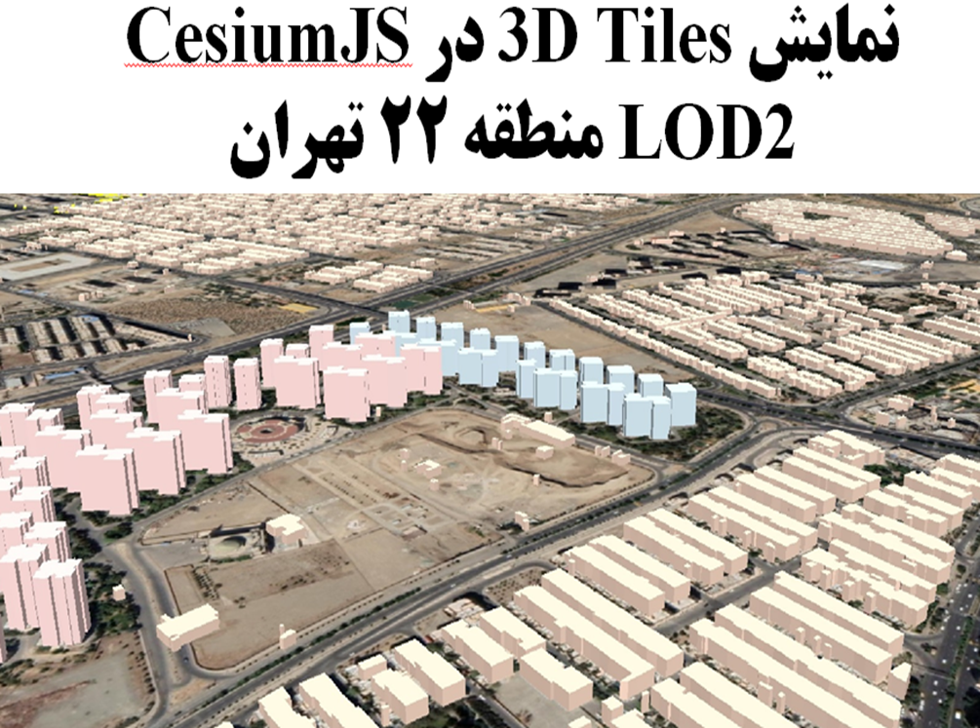
مشخصات سرویس‌های مکانی سه‌بعدی
1- دسترسی آنلاین
2- بصری‌سازی سه‌بعدی
Notes:
سرویس‌های سه‌بعدی مکانی دارای یک سری مشخصات و مزایایی هستند که شامل موارد زیر است:
1- دسترسی آنلاین: سرویس‌های سه‌بعدی مکانی از طریق وب در دسترس می‌باشند که به کاربران این امکان را می‌دهد که به داده‌های مکانی سه‌بعدی بدون نیاز به نصب سخت‌افزار یا نرم‌افزار خاصی دسترسی یابند.
2- ویژوآلیزاسیون سه‌بعدی: این سرویس‌ها امکان بصری‌سازی سه‌بعدی داده‌های مکانی مانند ساختمان‌ها، زمین، زیرساخت‌های شهری و ... را فراهم می‌کنند.

Slide 20
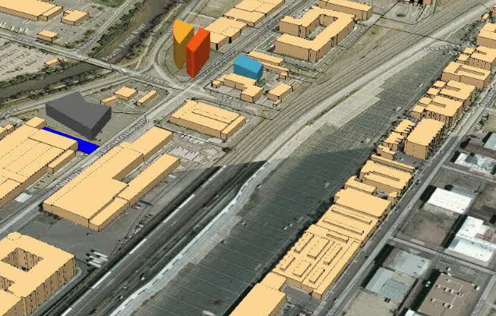
مشخصات سرویس‌های مکانی سه‌بعدی
3- تعامل‌پذیری
4- امکان ترکیب داده‌ها با یکدیگر
Notes:
3- تعامل‌پذیری: کاربران می‌توانند با مدل‌های سه‌بعدی و نقشه‌ها مستقیما کار کنند و تعامل داشته باشند، مثلا Zoom in, Zoom out، دوران نقطه دید، pan کردن و جستجوی داده‌های مکانی را انجام دهند. بعضی از سرویس‌ها امکان اندازه‌گیری فاصله، مساحت و حجم را هم فراهم می‌کنند.
4- امکان ترکیب با دیگر داده‌ها: سرویس‌های سه‌بعدی مکانی اغلب با دیتاست‌ها و سرویس‌های دیگر ترکیب می‌شوند، مانند تصاویر ماهواره‌ای، پایگاه داده‌های مکانی یا داده‌های سنسورهای real-time. این تلفیق داده‌ها به کاربران این امکان را می‌دهد که داده‌های منابع مختلف را با همدیگر ترکیب کنند تا به بصری‌سازی بهتری دسترسی پیدا کنند. همانطور که شما در این شکل ملاحظه می‌کنید، سرویس‌ سه‌بعدی ساختمان‌ها با تصویر ماهواره‌ای ترکیب شده است.

Slide 21
مشخصات سرویس‌های مکانی سه‌بعدی
5- تعامل و به اشتراک‌گذاری
Notes:
5- تعامل و به اشتراک‌گذاری: بسیاری از سرویس‌های مکانی سه‌بعدی دارای خصوصیاتی هستند که کاربران را قادر می‌سازند تا به صورت مشترک بر روی مدل‌های سه‌بعدی یا نقشه‌های سه‌بعدی با همدیگر کار کنند. این کار تیمی، فرآیند تصمیم‌گیری را دقیق‌تر و پرسرعت‌تر می‌کند.

Slide 22
آشنایی با برخی از
فرمت‌های داده‌های
مکانی سه‌بعدی

Slide 23
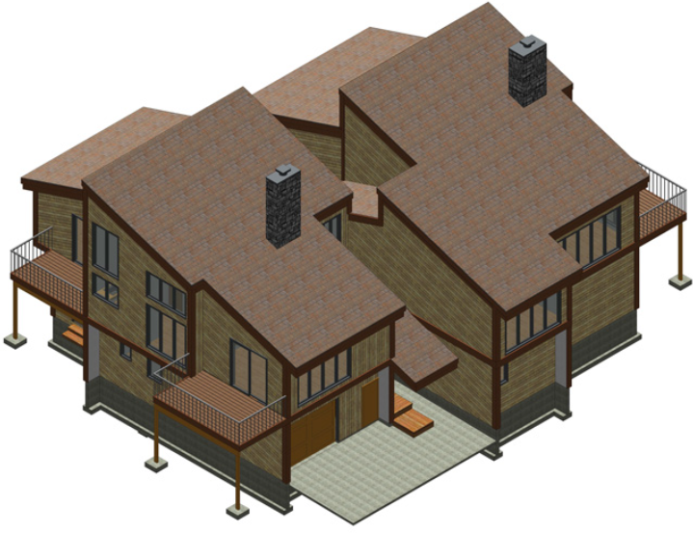
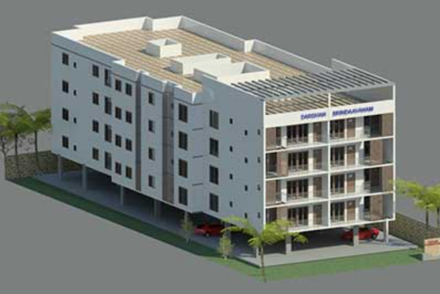
فرمت RVT
Notes:
قبل از وارد شدن به مرحله پیاده‌سازی سرویس‌های سه‌بعدی، نیاز است که با بعضی از فرمت‌ها یا استانداردهای داده‌های مکانی سه‌بعدی که در تمرین‌های عملی این دوره استفاده کردیم، آشنا شویم. فرمت اولی که می‌خواهیم درباره آن صحبت کنیم، فرمت RVT است.
فرمت RVT یک فرمت فایل است که توسط نرم‌افزار Revit برای تولید مدل‌های سه‌بعدی ساختمان مورد استفاده قرار می‌گیرد. این فرمت فایل، شامل مدل‌های سه‌بعدی ساختمان به علاوه جنبه‌های دیگری از پروژه مانند برنامه زمان‌بندی و مصالح می‌باشد. دقیقا مشابه یکی از مزایایی که برای BIM ذکر کردیم، در اینجا هم فایل RVTای که در Revit تولید می‌شود، قابل اشتراک‌گذاری میان اعضای مختلف درگیر در پروژه می‌باشد.

Slide 24
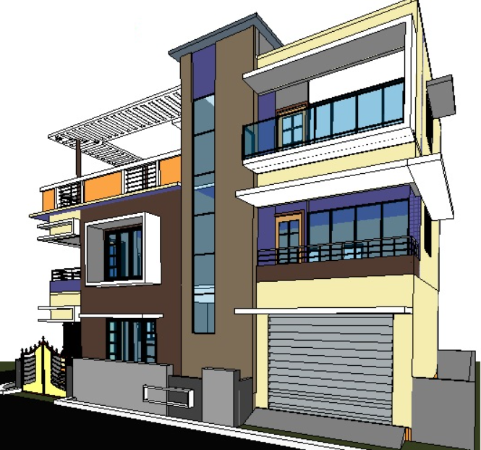
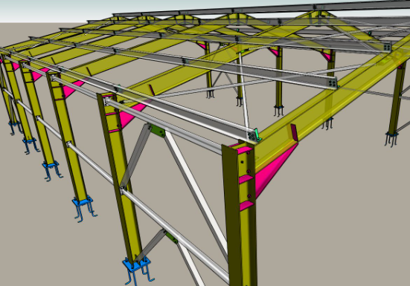
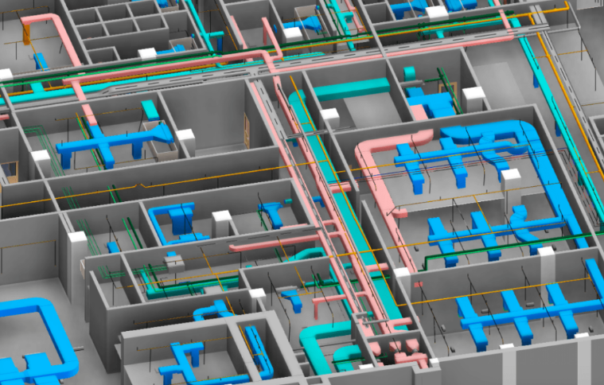
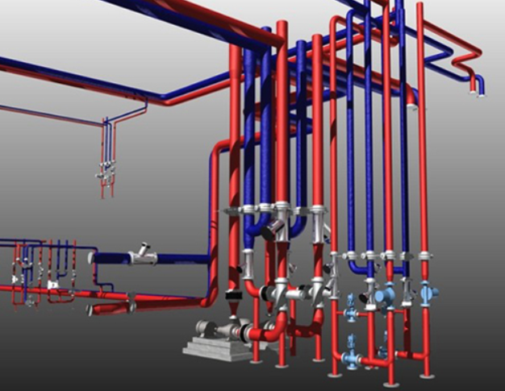
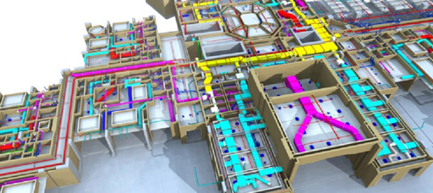
فرمت RVT
Notes:
فرمت RVT به کاربر این امکان را می‌دهد که کار طراحی، مدل کردن و مدیریت جنبه‌های مختلف یک پروژه عمرانی اعم از مولفه‌های معماری، سازه‌ای، تاسیساتی و الکترونیکی را انجام دهد. به عبارت دیگر، فایل‌های RVT شامل تمامی اطلاعات ضروری جهت بصری‌سازی و تحلیل یک ساختمان شامل هندسه، متریال و جزئیات المان‌های مختلف ساختمان می‌باشند.

Slide 25
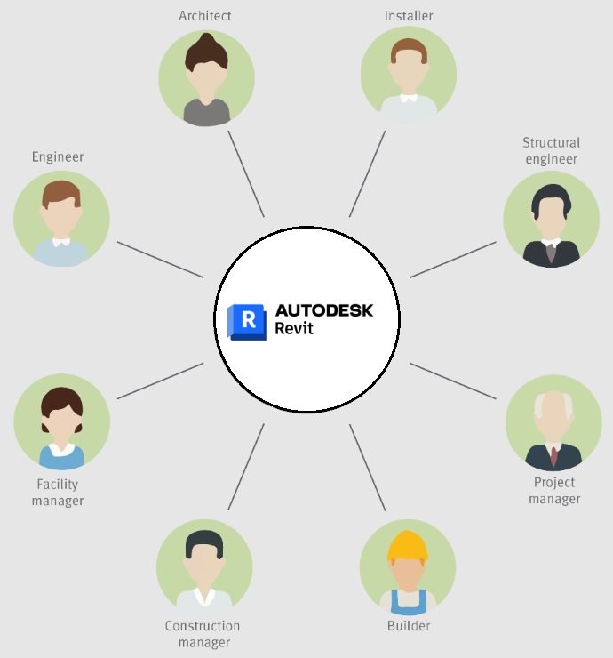
فرمت RVT
Notes:
دقیقا مانند BIM، یکی از مزایای فرمت RVT، پشتیبانی این فرمت از هماهنگی و تعامل عوامل درگیر در پروژه است. از آنجاییکه نرم‌افزار Revit یک نرم‌افزار چند رشته‌ای است، متخصصینی که روی یک پروژه کار می‌کنند مثل معماران، کلیه مهندسین و پیمانکاران، می‌تواننند روی جنبه‌های مختلف یک پروژه در یک فایل واحد RVT کار کنند.

Slide 26
معایب فرمت RVT
1- حجم فایل
2- مشکلات عملکرد نرم‌افزار Revit
3- عدم سهولت در استخراج داده‌ها و ویرایش داده‌ها
4- یادگیری زمان‌بر
Notes:
با این حال، فرمت RVT دارای نقص‌هایی نیز است.
1- اندازه فایل: فایل‌های RVT می‌توانند بسیار حجیم شوند، مخصوصاً برای پروژه‌های بزرگ، پیچیده و دقیق. این مورد، ذخیره سازی فایل ها را چالش برانگیز می کند، زیرا به فضای دیسک زیادی نیاز دارند و زمان انتقال فایل را طولانی خواهد نمود.
2- مشکلات عملکرد: هندل کردن فایل‌های RVT بزرگ می‌تواند روی عملکرد نرم‌افزار تأثیر بگذارد و منجر به کندی بارگذاری و پاسخ‌دهی کند در مواقع کار با مدل شود.
3- عدم سهولت در استخراج داده ها و ویرایش داده ها: ویرایش و استخراج داده ها یا اطلاعات خاص از فایل های RVT بدون داشتن Revit می تواند دشوار باشد. این امر سهولت تبادل اطلاعات یا استخراج داده یا ویرایش داده ها را برای عوامل درگیر در پروژه‌ای که به نرم افزار Revit دسترسی ندارند محدود می کند.
یادگیری زمان‌بر: یادگیری و مهارت در کار با فایل‌های RVT و نرم‌افزار Revit می‌تواند زمان‌بر و چالش‌برانگیز باشد، به‌ویژه برای افرادی که در فناوری مدل‌سازی اطلاعات ساختمان BIM تازه‌کار هستند.

Slide 27
به اشتراک‌گذاری فایل RVT
Notes:
1- فرمت RVT، فرمت OGC نیست و به اشتراک‌گذاری آن با چالش همراه است، مخصوصا در مواقعی که سازگاری با استانداردهای OGC هدف اصلی باشد. 2-بنابراین فرمت RVT باید به فرمت استاندارد دیگری مثل IFC تبدیل شود. این تبدیل فرمت، به راحتی در خود نرم‌افزار Revit قابل انجام است.

Slide 28
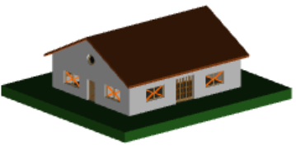
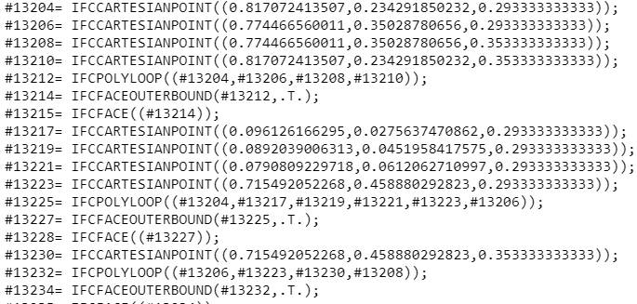
فرمت IFC
Industry Foundation Classes
Notes:
1- IFC مخفف “Industry Foundation Classes” است که یک فرمت فایل باز است که معمولا در صنعت معماری و ساخت و ساز استفاده می‌شود و یک نمایش استاندارد از داده‌های ساختمان و ساخت و ساز را ارائه می‌دهد.
2- فرمت IFC ، یک فرمت مدل داده است که در یک ویرایشگر متنی قابل مشاهده است. قسمتی از یک کد IFC مربوط به این ساختمان را در این اسلاید مشاهده می کنید.
این فرمت از یک ساختار دادۀ استاندارد شده برای نشان دادن عناصر ساختمان مانند دیوارها، کف، درها و پنجره‌ها به همراه خصوصیات و روابط آنها استفاده می کند.
در مقایسه با فایل‌های RVT، فایل‌های IFC قابلیت تعامل و تبادل بین پلت‌فرم‌های مختلف نرم‌افزاری را میسر می‌کنند. همچنین فرمت IFC به مانند فرمت RVT، یکپارچه کردن فعالیت‌های عوامل درگیر در یک پروژه را هم انجام می‌دهند.

Slide 29
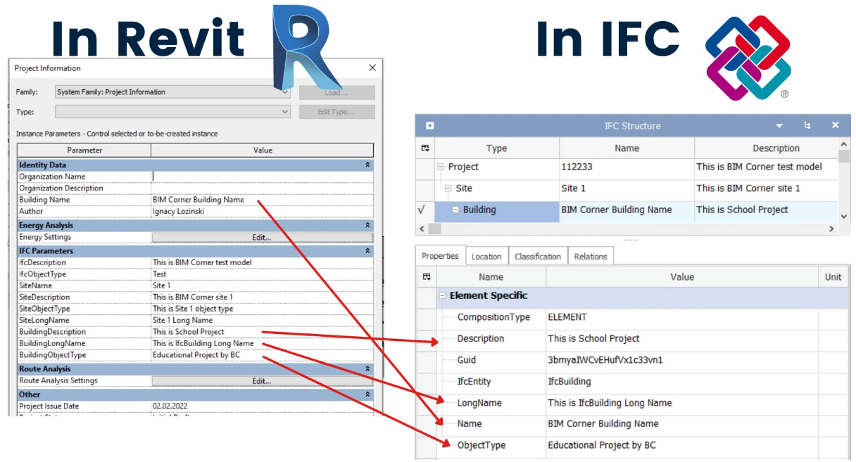
فرمت IFC
Notes:
این دو فایل یعنی RVT و IFC با همدیگر مطابقت دارند. برخی از اطلاعاتی که برای پروژه در فایل RVT به صورت توصیفی وارد می‌کنید، در فایل IFC به عنوان صفات توصیفی گنجانده می‌شود.

Slide 30
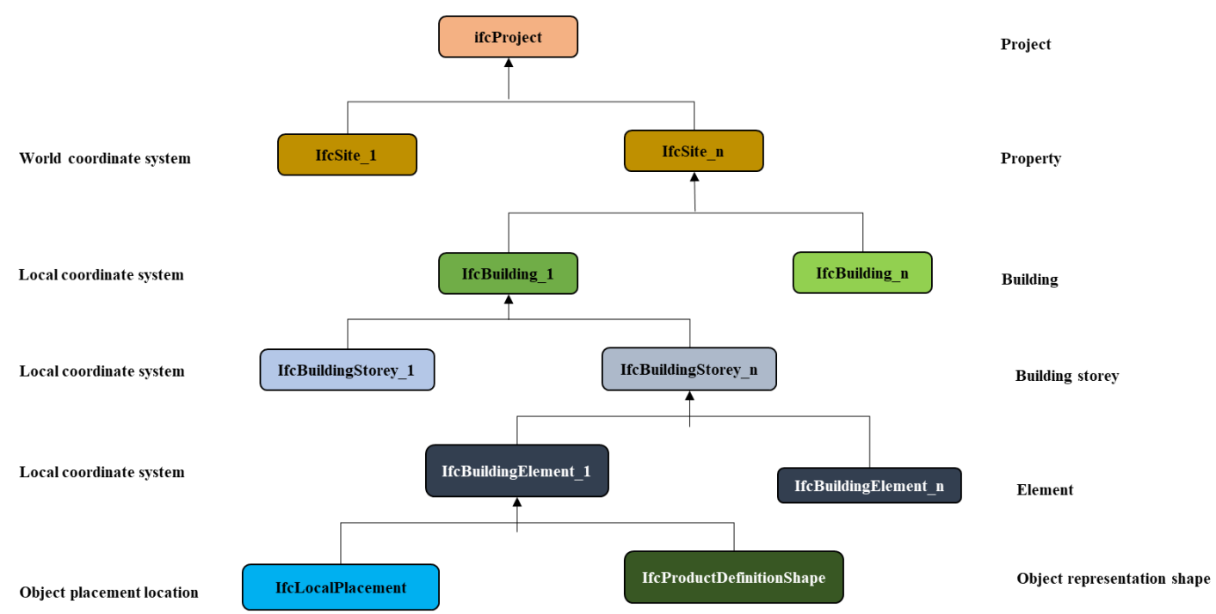
فرمت IFC
Notes:
این دیاگرام، ساختار ِ هندسی IFC را نشان می دهد.
هر پروژه می تواند شامل یک یا چند سایت باشد و هر سایت می تواند چند ساختمان داشته باشد.
هر ساختمان ممکن است دارای چند طبقه باشد و در هر طبقه عناصر ساختمانی وجود داشته باشد.

Slide 31
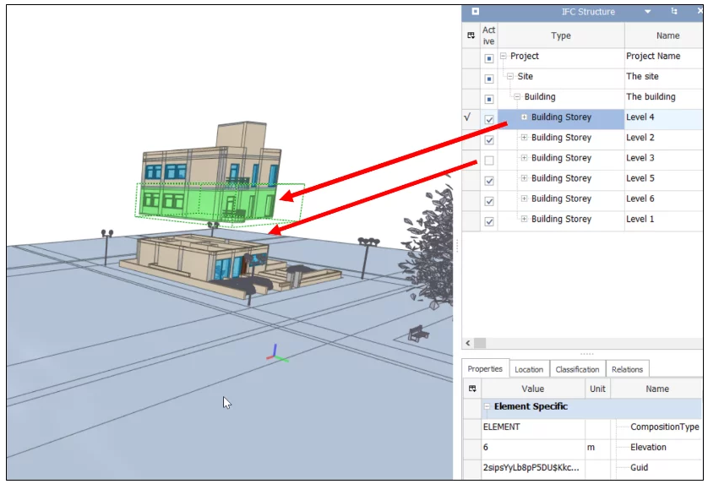
نرم‌افزار رایگان BIMvision
Notes:
شما می توانید با استفاده از یک نرم‌افزار رایگانی به نام BIMvision، ساختار مدل ساختمانی خودتان را هم به صورت هندسی و هم مشاهده کنید. این نرم‌افزار در واقع، یک مرورگر فایل IFC است.
در قسمت سمت راست این شکل، پنجره‌ای توصیفی به نام IFC Structure قابل ملاحظه است. Select کردن یک طبقه مشخص از این ساختمان در پنجره توصیفی سمت راست، همان طبقه را در مدل شما هایلایت می‌کند و البته برعکس. اگر من تیک یک طبقه ساختمان را در این پنجره توصیفی بردارم، این طبقه در مدل من خاموش خواهد شد.

Slide 32
نرم‌افزار رایگان BIMvision
(کلیپ 1)

Slide 33
فرمت استاندارد CityGML
(OGC)
Notes:
CityGML یک مدل داده استاندارد باز و یک فرمت تبادل داده XMLمبنا برای ذخیره مدل‌های رقومی سه‌بعدی شهرها و مناظر است که توسط OGC ارائه شده است. این مدل شهری هم شامل هندسه و هم شامل توصیفات است و حتی یک مدل شهری معنایی یا اصطلاحا semantic نیز به حساب می‌آید.

Slide 34
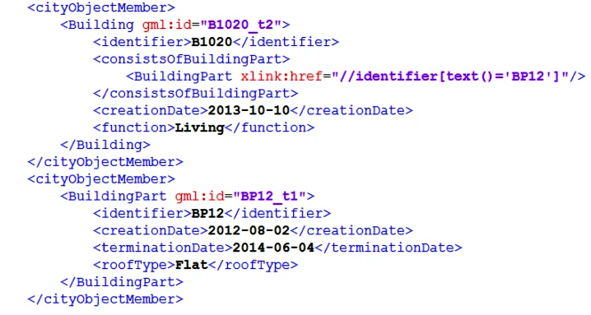
فرمت استاندارد CityGML
Notes:
همانطور که می بینید و همانطور که در اسلاید قبل هم اشاره کردیم، CityGML یک فرمت تبادل داده متنی مبتنی بر XML است.
یک فایل CityGML متشکل از المان‌ها، توصیفات و مقادیر مختلف است که با تک تک عناصر مدل شما تناظر دارد و در قالب XML کدگذاری شده‌ است. این توصیفات و این مقادیر می‌توانند شامل خصوصیات مختلفی مانند ارتفاع، متریال، رنگ و کاربری و غیره باشد.

Slide 35
طبقه‌بندی عوارض در CityGML
1- DTM (رستر منظم، TIN، ابر نقطه و ...)
2- Siteها (ساختمان، پل، تونل)
3- پوشش گیاهی
4- عوارض آبی
5- حمل و نقل
6- مبلمان شهری
7- گروه بندی قابل تعریف توسط کاربر

Slide 36
سطوح مختلف تعریف شده در CityGML
(بر اساس جزئیات)
LOD0
LOD1
LOD2
LOD3
LOD4

Slide 37
سطوح مختلف جنرالیزاسیون تعریف شده در CityGML (بر اساس جزئیات)
Notes:
این شکل 5 سطح مختلف جنرالیزه در CityGML را به روشی ساده تر و مختصرتر نشان می دهد.
عمومی‌ترین سطح (سطحی با بالاترین جنرالیزاسیون)، سطح LOD0 است که در اصل یک مدل رقومی زمین دو و نیم بعدی است. در این سطح، تصویر هر ساختمان به صورت یک صفحه افقی نشان داده می‌شود. این صفحه افقی می‌تواند روی زمین باشد یا روی پشت‌بام ساختمان باشد، یعنی پلیگون لبه‌های پشت‌بام ساختمان را به صورت یک صفحه افقی نشان بدهد.
LOD1 مدل مکعبی از ساختمان‌ها ارائه می‌دهد، یعنی به صورت منشوری ساختمان‌ها را به اندازه ارتفاعشان Extrude می‌کند، اما پشت بام حالت تخف دارد. یعنی در ساختمان‌های شیروانی شکل، LOD1 توانایی مدل کردن شیروانی را ندارد.
در LOD2 ، سقف شیروانی و شیب‌دار ساختمان مدل می‌شود.
در سطحLOD3 ، مدل معماری تقریبا کامل ساختمان را در اختیار دارید و جزئیات نما مثل درب‌ها، پنجره‌ها، dormerها، ناودان، آنتن ماهواره و هر تاسیساتی که روی نمای ساختمان ساختمان قابل رویت است، در این سطح از جنرالیزاسیون مدل می‌شود. حتی بیرون‌زدگی‌های شیروانی ساختمان.
LOD4 مدل LOD3 را با اضافه کردن استراکچر داخلی کامل می‌کند. به عنوان مثال، تیغه‌های داخلی، درب‌های داخلی، کلیه اطاق‌ها و فرنیچر و اثاثیه داخلی در LOD4 مدل ‌می‌شود.

Slide 38
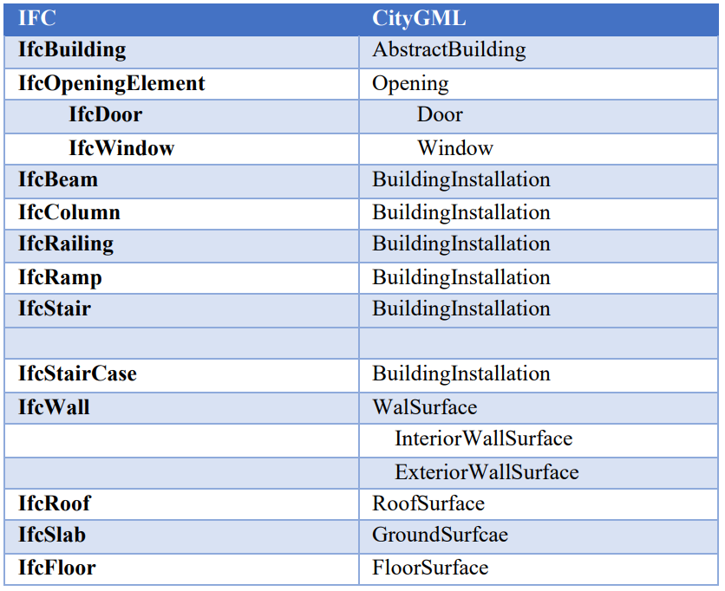
فرمت IFC
Notes:
این جدول، قسمتی از ارتباط معنایی بین دو فرمت IFC و CityGML است.

Slide 39
توپولوژی در CityGML
Notes:
این شکل، مثالی از مفهوم توپولوژی در CityGML است. در این شکل، دو تا مکعب وجود دارند که در یک وجهشان با هم اشتراک دارند، یعنی اصطلاحا مجاور هستند و این وجه اشتراک، یک صفحه‌ای را ایجاد کرده که با رنگ آبی نشان داده شده. بنابراین هندسه این سطح اشتراکی فقط یکبار در استاندارد CityGML ذکر می‌شوند و توسط دو تا مکعب یا solid رفرنس داده می‌شود.

Slide 40
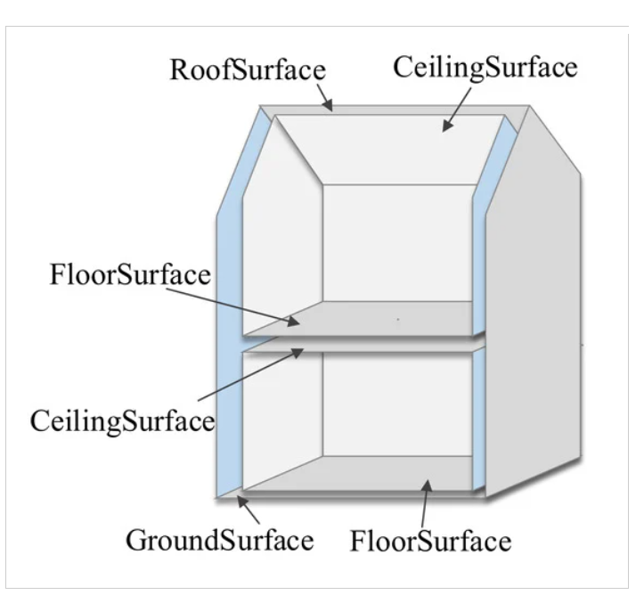
المان‌های مهم ساختمان در CityGML
Notes:
به دلیل اینکه درصد عمده عوارض شهری را ساختمان‌ها تشکیل می‌دهند، ما هم تمرکز خودمان را روی عارضه ساختمان می‌گذاریم.
در استاندارد CityGML، Ceiling و Roof داریم که دو طبقه را بطور افقی از همدیگر جدا می‌کنند. Ceiling به معنی سقف کاذب است و Roof به معنی پشت بام است. یعنی Roof فضای داخلی را از فضای خارجی جدا می‌کند.
طبق همین شکل، GroundSurface هم صفحه‌ای است که ساختمان را به زمین متصل می‌کند. FloorSurface هم کفی است که اصطلاحا پای ساکنین روی آن قرار می‌گیرد مثلا فرض کنید سرامیک کف خونه.

Slide 41
دسته‌بندی عوارض در CityGML
Digital Terrain Models
Sites (buildings, bridges, and tunnels)
Vegetation
Water bodies
Transportation facilities
Land use
City furniture
Notes:
چندین دسته‌بندی برای آبجکت‌ها در CityGML داریم که به این ترتیب است:

Slide 42
فرمت استاندارد 3D Tiles
(OGC)
Notes:
یکی دیگر از فرمت‌های استاندارد OGC که می خواهیم توضیح دهیم، 3D Tiles است. این استاندارد برای ارائه و انتشار داده های مکانی سه بعدی حجیم (مانند ساختمان سه‌بعدی، BIM/CAD، ابر نقطه، فتوگرامتری و غیره) بر روی پلت‌فرم‌های تحت شبکه طراحی شده است.

Slide 43
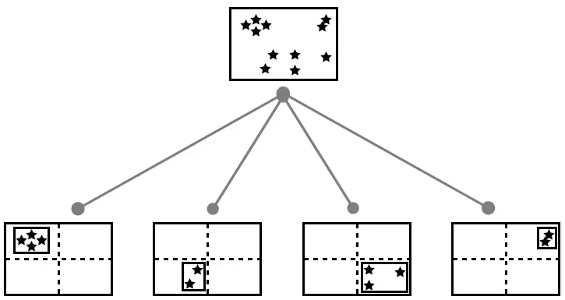
فرمت استاندارد 3D Tiles
(OGC)
Notes:
این استاندارد بر مبنای یک ساختار سلسله مراتبی درختی و مجموعه‌ای از تایل‌ها بنا شده است. در این فرمت، داده‌ها در تایل‌های جداگانه سازمان‌دهی می‌شوند که هر کدام از این تایل‌ها مربوط به یک محدوده مکانی سه‌بعدی یک سطح خاص از جزئیات است.

Slide 44
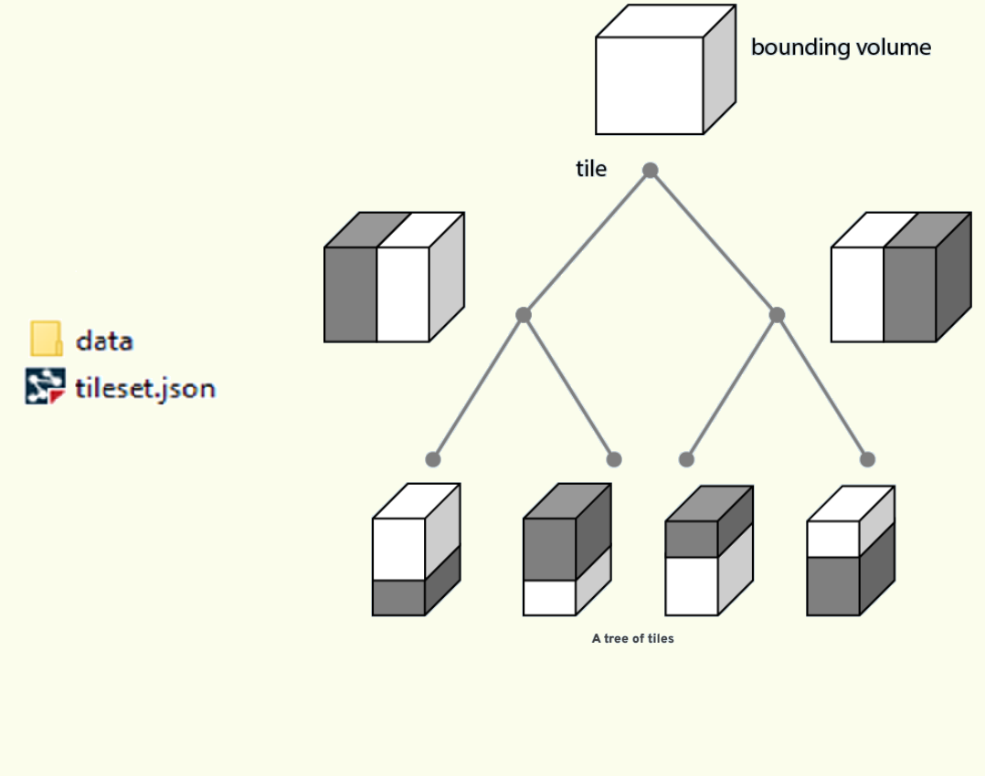
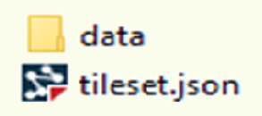
فرمت استاندارد 3D Tiles
(OGC)
Notes:
1- همانطور که در اسلاید قبل گفتیم، تایل‌ها در قالب یک ساختار درختی سازماندهی می‌شود. علت استفاده از این تکنیک یا ساختار در این فرمت، رندر کردن بهینه داده‌های مکانی است.
در هنگام نمایش و ارائه تحت وب داده‌ها، تایل‌ها بطور مدام با هم ترکیب می‌شوند تا یک نمایش پیوسته از منطقه ارائه کنند.
2- هر داده در قالب 3D Tiles از دو بخش تشکیل شده است. قسمت اول فولدر data است و قسمت دوم فایل tileset.json است. هر فایل 3D tilesای دارای این فایل JSON است که نقش یک فراداده را بازی می‌کند.

Slide 45
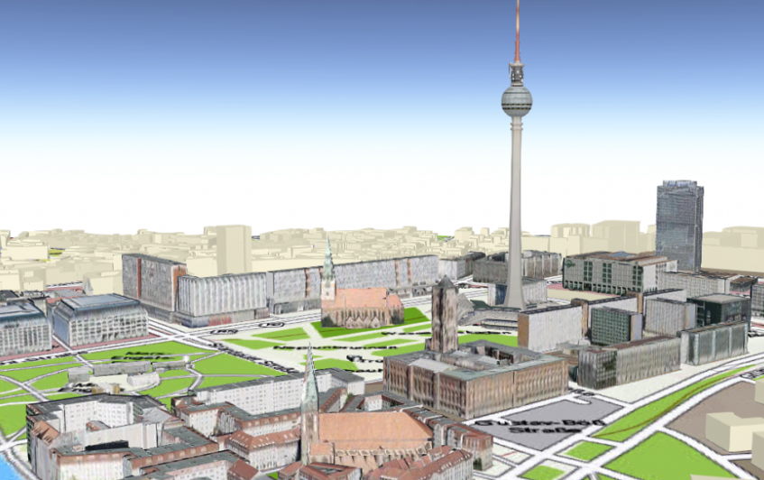
فرمت استاندارد I3S
(OGC)
Indexed 3D Scene Layers
Notes:
مجموعه داده I3S، که تحت عنوان Scene Layer نیز شناخته می‌شود، ذخیره و ارائه حجم زیادی از داده‌های مکانی سه‌بعدی را در بستر شبکه امکان‌پذیر می‌کند و با پهنای باندهای مختلف سازگاری دارد از جمله موبایل‌ها.
این فرمت توسط کمپانی ESRI ایجاد شده، اما بعدا جزء استانداردهای OGC شده است. اما فرمت 3D Tiles توسط کمپانی سزیوم ایجاد شده و آن نیز بعدا جزء استانداردهای OGC شده است. به عنوان مثال هر دو فرمت می‌توانند توسط ArcGIS Pro بصری‌سازی شوند.

Slide 46
تفاوت فرمت‌های 3D Tiles و I3S
Indexed 3D Scene Layers
I3S | 3D Tiles
بعد معنایی عوارض را حفظ می‌کند | بعد معنایی عوارض را از بین می‌برد
دارای یک مکانیزم داخلی برای کوئری گرفتن توصیفی و مکانی سه‌بعدی دارد. | مکانیزم داخلی برای کوئری گرفتن توصیفی و مکانی سه‌بعدی ندارد.
از ساختار سلسله مراتبی درختی استفاده نمی‌کند و یک سیستم اندکس‌گذاری و تایل کردن منحصر به فرد خود را دارد | از ساختار سلسله مراتبی درختی مثل Quadtree استفاده می‌کند
Notes:
توجه کنید که وقتی می‌خواهید فرمت CityGML را به فرمت I3S تبدیل کنید و بعد معنایی عوارض نیز حفظ شود، باید از نسخه CityGML 3 و نسخه‌های بالاتر استفاده کنید که آخرین نسخه CityGML است.

Slide 47
ترسیم در نرم‌افزار ترسیم سه‌بعدی
Microsoft Revit
و
تهیه مدل سه‌بعدی ساختمان
Notes:
Revit یک نرم‌افزار BIM که توسط شرکت Autodesk توسعه داده شده. همانطور که قبلا هم اشاره شد، این نرم‌افزار برای همه گروه‌های مهندسی مشارکت‌کننده در ساختمان‌سازی ایجاد شده است.

Slide 48
بعضی از قابلیت‌های نرم‌افزار Revit
ایجاد یک مدل مجازی یا پارامتریک از پروژه
دسترسی به ابزارهای مختلف تحلیل مهندسی در رشته‌های مختلف
امکان تهیه مستندات مختلف راجع به پروژه
پشتیبانی این نرم‌افزار از بعضی از فرمت‌های معروف
مجهز به کتابخانه‌های مختلف مفید
Notes:
1- این مدل مجازی سه‌بعدی امکان تغییر و بروزرسانی پویا در طی پروژه را دارد (موردی که در پروژه‌های ایران خیلی رایج است)و به راحتی و سرعت، امکان مطلع ساختن کلیه عوامل درگیر در پروژه فراهم است. همین مزیت، امکان هماهنگ بودن کلیه رسته مهندسین شاغل در پروژه را هم شامل می‌شود.
2- این نرم‌افزار دارای ابزارهای مختلفی برای گروه‌های مختلفی از مهندسین است که امکان انجام انواع آنالیزهای سازه‌ای، تحلیل‌های نور و منظره، تحلیل‌های انرژی و ... را انجام بدهند و به اصطلاح پروژه را اُپتیمم کنند.
3- این نرم‌افزار سه‌بعدی امکان گرفتن مستندات خروجی‌ مختلف مانند پلان طبقات، برش‌ها، نماها یا مقاطع مختلف از ساختمان
4- این نرم‌افزار از فرمت‌های DWG و IFC پشتیبانی می‌کند که هماهنگی یکپارچه میان عوامل پروژه را تسهیل می‌کند.
5- این نرم‌افزار با داشتن کتابخانه‌های مختلفی از مصالح، اجزا و حتی فرنیچر داخل ساختمان، یک چهره واقعی از پروژه قبل از ساخت ارائه بدهد.

Slide 49
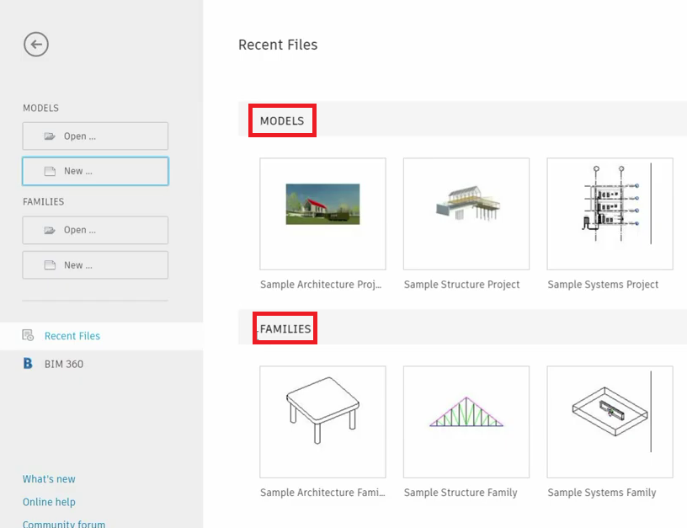
اولین نمایی که با باز کردن نرم‌افزار خواهید دید
Notes:
ما توی این آموزش از نسخه 2021 استفاده کردیم. اما نسخه‌های قبل هم مثل همین نسخه است و تفاوت آنچنانی ندارد. مثلا در این شکل به جای عبارت Models، عبارت Projects درج شده، اما عبارت Families تغییری نکرده است.
قسمت Models یا Projects تمام آن چیزی است که ما از نرم‌افزار انتظار داریم مانند: ترسیم پلان ها، نما، برش و ... .
قسمت Families نیز همان چیزی است که ما از قبل آنها را با عنوان Objectها می‌شناسیم که می تواند یک میز (برای مهندسان معمار)، یک قسمت از خرپا که در سازه‌ها بکار می رود (برای مهندسین عمران)، یک لوله تاسیسات و حتی قطعات برقی داخل ساختمان باشد و ...

Slide 50
آشنایی با محیط کلی Revit
(کلیپ 2)

Slide 51
آغاز پروژه، Levelبندی و رسم پلان در Revit (کلیپ 3)
Notes:
این جلسه چندان ضروری نیست.

Slide 52
ترسیم اصولی دیوار و Levelبندی در Revit
(کلیپ 4)
Notes:
در این کلیپ رسم دیوار و levelبندی را شرح می‌دهیم که نقاط خیلی کلیدی و مهمی هستند.

Slide 53
ترسیم اصولی درب و پنجره در Revit
(کلیپ 5)

Slide 54
تنظیمات در Revit (کلیپ 6)

Slide 55
وارد کردن فایل اتوکد در Revit
(کلیپ 7)

Slide 56
ترسیم اصولی کف و سقف کاذب و کاربرد
Levelبندی حرفه‌ای در Revit
(قسمت اول) (کلیپ 8)

Slide 57
ترسیم اصولی کف و سقف کاذب و کاربرد
Levelبندی حرفه‌ای در Revit
(قسمت دوم) (کلیپ 9)

Slide 58
مهیا کردن Shapefile
و
تبدیل آن به KML

Slide 59
تبدیل Shapefile به KML در ArcGIS
(کلیپ 10)
Notes:
در این اسلاید نحوه Extrude کردن یک Shapefile بر اساس یک فیلد توصیفی که ارتفاع در آن درج شده در محیط ArcGIS توضیح داده می‌شود. سپس این Shapefile با نرم‌افزار ArcGIS به فایل KML تبدیل می‌شود. در واقع، در این کلیپ می‌خواهیم چک کنیم که آیا فایل KML ایجاد شده در موقعیت مکانی درست خودش قرار می‌گیرد یا خیر. به عبارت دیگر، می‌خواهیم کنترل کنیم آیا مختصات Shapefile درست است یا خیر و همچنین چک کنیم که آیا KML نیز به صورت سه‌بعدی و Extrude شده نشان داده می‌شود یا خیر.

Slide 60
ویرایش فایل KML
(کلیپ 11)
Notes:
فایل‌های KML هم می‌توانند در قالب فرمت متنی سادۀ KML باشند و هم می‌توانند به صورت فرمت فشرده KMZ باشند. فایل‌های KMZ قابل ویرایش توسط ویرایشگرهای متنی نیستند چون محتویات آن‌ها رابیش و دارای کاراکترهای ناخوانا است، اما فایل‌های KML به راحتی توسط ویرایشگرهای متنی قابل ویرایش می‌باشند، چون بر مبنای سینتکس XML هستند. برای اینکه بتوان یک فایل فشرده KMZ را ویرایش کرد، ابتدا طبیعتا باید آن را unzip کرد. برای انجام این کار باید مراحل زیر را انجام داد:
1- Rename کردن اکتنشن فایل KMZ. یعنی پسوند فایل را از KMZ به ZIP تغییر می‌دهیم.
2- فایل فشرده مزبور که الان دارای پسوند ZIP است را توسط نرم‌افزار مثلا Winrar یا WinZip، اکسترکت می‌کنیم و از حالت فشرده خارج می‌کنیم.
3- حالا می‌توانیم فایل اکسترکت شدۀ KML را با استفاده از یک ویراشگر متنی یا ویرایشگر XMLای (مانند XML Builder) مثل Notepad++ باز کنیم و تغییرات مد نظر خودمان را روی آن اعمال کنیم.
4- وقتی ویرایش‌های مورد نظرمان را اعمال کردیم، می‌توانیم مجددا فایل KML را ZIP به KMZ تبدیل کنیم. برای این کار، ابتدا فایل KML را داخل یک فولدر قرار می‌دهیم و سپس فولدر را توسط نرم‌افزار فشرده‌ساز به یک فایل با پسوند ZIP تبدیل می‌کنیم و در نهایت، پسوند فایل را از ZIP به KMZ تبدیل می‌کنیم. این فایل KMZ را مجددا می‌توانید در نرم‌افزار مربوطه مثلا Google Earth باز کنید.

Slide 61
ایجاد سرویس سه‌بعدی
از Shapefile دوبعدی
در سطح اول جزئیات از CityGML
(LOD1)

Slide 62
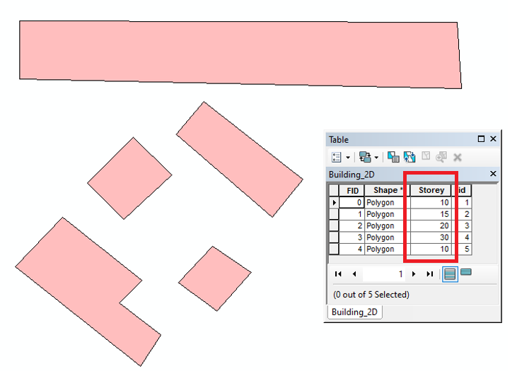
Shapefile نمونه

Slide 63
مراحل ایجاد سرویس سه‌بعدی از Shapefile دوبعدی
Adding a Field to Shapefile as Height of Building
Converting Shapefile to CityGML (LOD1)
Converting CityGML (LOD1) to 3D Tiles
Representing 3D Tiles in Cesium
Represent
3D Tiles
In
Cesium
Adding “Height” Field
Shapefile to CityGML
CityGML to
3D Tiles
Notes:
این اسلاید مراحل تبدیل فرمت داده‌ها که شما باید برای ایجاد سرویس سه‌‌بعدی انجام بدهید، نشان می‌دهد.

Slide 64
تبدیل Shapefile به CityGML
FME
Notes:
برای تبدیل Shapefile به CityGML از FME استفاده کردیم، اما ضرورتی در استفاده از این نرم‌افزار نیست و شما می‌توانید از نرم‌افزارهای دیگر استفاده کنید.

Slide 65
تبدیل فرمت با FME
Feature Manipulation Engine
Notes:
FME مخفف عبارت Feature Manipulation Engine است که برای بحث تبدیل فرمت‌ها طراحی و ساخته شده است.

Slide 66
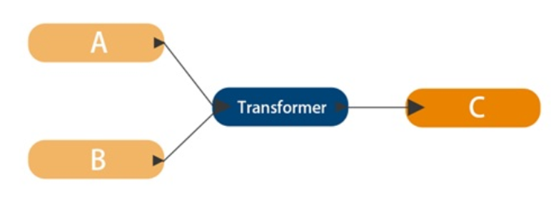
FME
Reader
Writer
Reader
Notes:
FME یک ابزار یا نرم‌افزاری است که برای تبدیل و تلفیق داده‌ها بکار می‌رود و به کاربر این اجازه را می‌دهد که تا به راحتی داده‌های مکانی را تبدیل فرمت کند و یا داده‌های مکانی منشعب از منابع مختلف را که دارای فرمت‌های مختلف می‌باشند، با یکدیگر ترکیب و تلفیق کند.

Slide 67
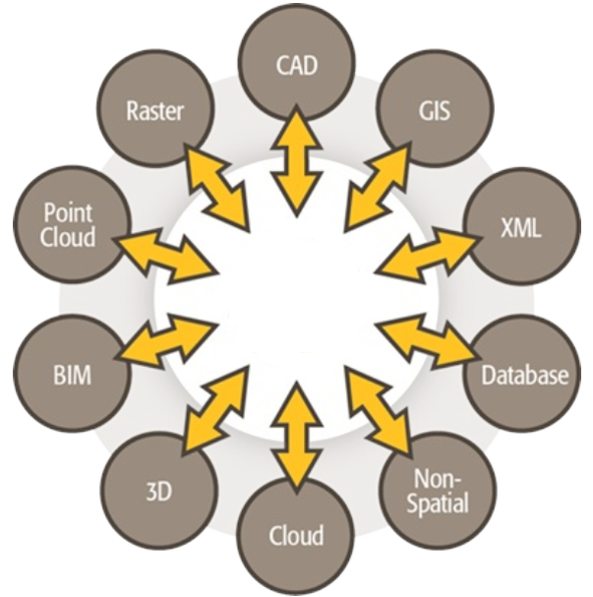
FME
Notes:
FME از بیش از 400 فرمت مختلف پشتیبانی می‌کند اعم از داده‌های GIS، داده‌های CAD، داده‌های رستری، پایگاه داده و سرویس‌های تحت وب.

Slide 68
حداقل ترانسفورمرهای لازم برای تبدیل Shapefile به CityGML
Reader
(Input Shapefile)
Extruder
AttributeCreator
CityGMLGeometrySetter
Writer
(Output CityGML)
Notes:
در اینجا حداقل ترانسفورمر مورد نیاز برای تبدیل Shapefile به CityGML آورده شده‌اند.
ابتدا باید داده های ورودی را بخوانید، که shapeflle شما درFME است. به همین دلیل باید با استفاده از دستور Reader یک Reader اضافه کنید.
سپس باید از ترانسفورمر “Extruder" برای کشیدن ساختمان ها یا Extrude کردن ساختمان‌ها به سمت بالا استفاده کنید.
در مرحله بعد، در صورت تمایل می توانید برای ساختمان های خود چند attribute تعیین کنید. به عنوان مثال ما یک attribute را به عنوان یک کد منحصر به فرد یا یونیک کد برای عوارض ساختمانی با مقدار 1000 تنظیم کرده ایم. عدد 1000، یک کد منحصر به فرد برای یک ساختمان مسکونی مطابق با سند استاندارد CityGML است و این مقدار در فایل خروجی CityGML درج می شود. این مرحله (منظورم ترانسفورمر AttributeCreator است) اجباری نیست و اختیاری است.
ترانسفورمر بعدی که باید استفاده کنید "CityGMLGeometrySetter" است. این ترانسفورمر برای تعیین سطح جزئیات یا LOD برای خروجی فایل CityGML ضروری است.
مرحله آخرT اضافه کردن یک writer با استفاده از دستور Writer برای تعیین مسیر خروجی و نام فایل خروجی CityGML است.
اکنون مدل ما کامل شده است و فقط باید پارامترهای هر یک از این پنج ترانسفورمر را ست کنیم.

Slide 69
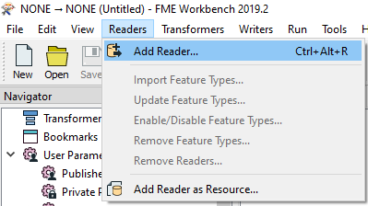
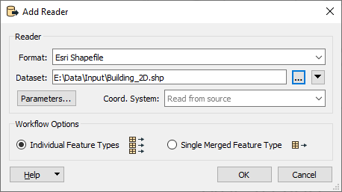
حداقل ترانسفورمرهای لازم برای تبدیل Shapefile به CityGML
Notes:
اولین مرحله، همانطور که در اسلاید قبلی دیدیم، اضافه کردن یک Reader برای خواندن shapefile ورودی است.
نحوه معرفی فایل ورودی را در این اسلاید مشاهده می کنید.

Slide 70
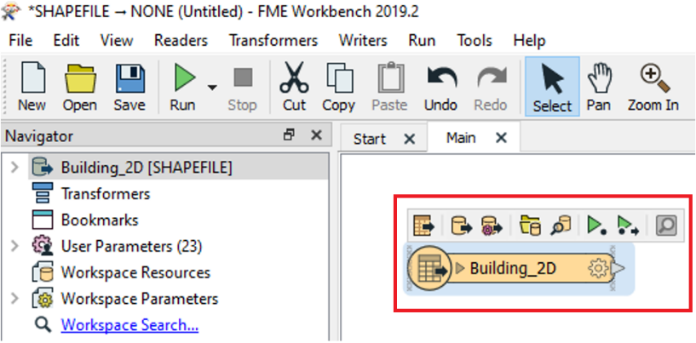
حداقل ترانسفورمرهای لازم برای تبدیل Shapefile به CityGML
Notes:
وقتی shapefile را به FME ایمپورت می کنید، شکلی شبیه به آنچیزی که در مستطیل قرمز رنگ این اسلاید مشاهده می‌کنید، به مدل اضافه می‌شود.

Slide 71
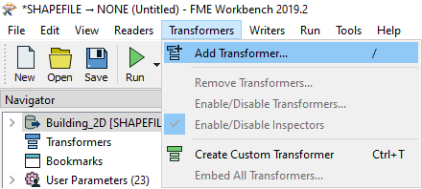
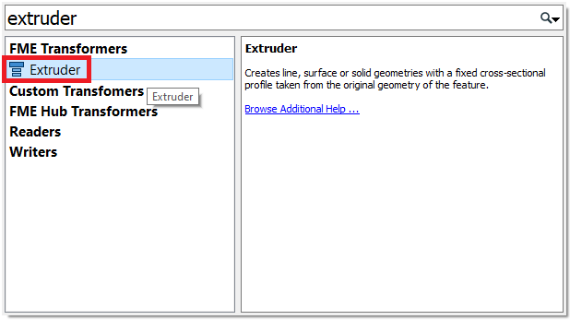
حداقل ترانسفورمرهای لازم برای تبدیل Shapefile به CityGML
Notes:
برای مرحله دوم باید ترانسفورمرExtruder را اضافه کنید.

Slide 72
حداقل ترانسفورمرهای لازم برای تبدیل Shapefile به CityGML
Notes:
تا اینجا، مدل شما در FME به این شکل است.

Slide 73
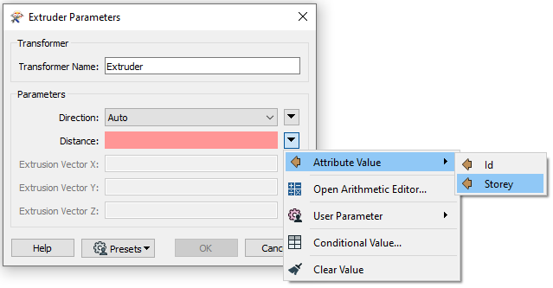
حداقل ترانسفورمرهای لازم برای تبدیل Shapefile به CityGML
Notes:
با دوبار کلیک بر روی ترانسفورمرExtruder در داخل مدل، پنجره مربوطه باز می شود و می توانید Attribute حاوی ارتفاع ساختمان را انتخاب کنید.
ما فرض می کنیم که فیلدی به نام "طبقه" یا Storey حاوی مقادیر ارتفاع ساختمان ها است.

Slide 74
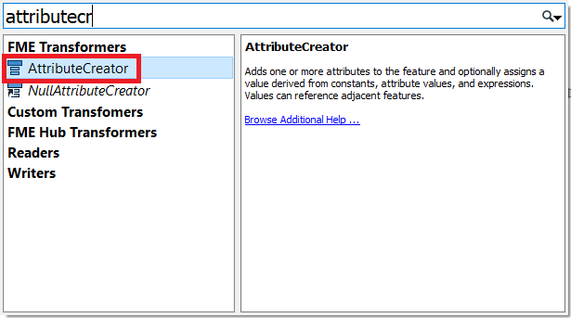
حداقل ترانسفورمرهای لازم برای تبدیل Shapefile به CityGML
Notes:
در گام سوم می توانید یک attribute یا description که مد نظرتان است، به ساختمان ها اضافه کنید. همانطور که قبلااشاره کردیم، این مرحله اجباری نیست.

Slide 75
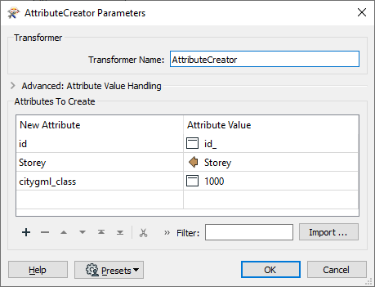
حداقل ترانسفورمرهای لازم برای تبدیل Shapefile به CityGML
Notes:
در اینجا می‌بینید که یک attribute به نام citygml_class به ساختمان های شما اضافه شده که مقدار آن عدد 1000 است.

Slide 76
حداقل ترانسفورمرهای لازم برای تبدیل Shapefile به CityGML
Notes:
این جدول نشان می‌دهد که چرا مقدار فیلد citygml_class را روی عدد 1000 تنظیم کردیم. این مقدار، مطابق با مقدار مشخص شده در سند استاندارد CityGML برای عوارض ساختمانی مسکونی است.

Slide 77
حداقل ترانسفورمرهای لازم برای تبدیل Shapefile به CityGML
Notes:
در مرحله بعد، سطح جزئیات یا Level of Details یا LOD برای خروجی CityGML باید مشخص شود که در اینجا روی LOD1 تنظیم شده است.

Slide 78
حداقل ترانسفورمرهای لازم برای تبدیل Shapefile به CityGML
Notes:
در مرحله آخر، فرمت خروجی یعنی فرمت فایل CityGML ، مسیر ذخیره سازی این فایل CityGML و نام فایل CityGML مشخص شود.

Slide 79
حداقل ترانسفورمرهای لازم برای تبدیل Shapefile به CityGML
C:\Program Files\FME\xml\CityGML\writer_feature_types\CityGML_feature_types.xml
Notes:
این پنجره بعدی است که در آن باید “Import Feature Type”مورد نظر را انتخاب کنید. Import Feature Type یک فایل با پسوند xml است. این فایل در مسیر نصب نرم افزار FME قرار دارد. مسیر دقیق این فایل در اینجا با متن سبز رنگ نشان داده شده است.
در پنجره دوم مربوط به تنظیم writer که در این اسلاید مشاهده می‌کنید، ما تیک فیچر Building را فعال می‌کنیم.

Slide 80
حداقل ترانسفورمرهای لازم برای تبدیل Shapefile به CityGML
Notes:
بعد از اضافه کردن writer به مدل، مستطیلی که داخل کادر قرمز است، به مدل اضافه می‌شود و شکلی مثل این شکل حاصل می‌شود. پس تا اینجای کار، مدل به این شکل درمی‌آید.

Slide 81
حداقل ترانسفورمرهای لازم برای تبدیل Shapefile به CityGML
Notes:
با دو کانکشنی که در این اسلاید مشاهده می‌کنید، مدل شما کامل می‌شود.

Slide 82
حداقل ترانسفورمرهای لازم برای تبدیل Shapefile به CityGML
Notes:
و این نمایی از کل مدل شماست که کامل شده و آماده اجرا است.

Slide 83
حداقل ترانسفورمرهای لازم برای تبدیل Shapefile به CityGML
Notes:
برای ران کردن مدل، روی آیکن Run در نوار اصلی FME کلیک کنید تا این پنجره باز شود و سپس روی دکمه Run کلیک کنید.

Slide 84
پیش‌نمایش CityGML ایجاد شده در FME
Notes:
با کلیک بر روی دکمه Run در پنجره قبلی، ران شدن یا پروسس مدل شروع می‌شود و نتیجه آن در زیر محیط نرم‌افزار مثل شکل زیر نمایش داده می‌شود. در واقع پیش نمایشی از پنج ساختمان در FME قابل مشاهده می‌شود.

Slide 85
پیش‌نمایش CityGML ایجاد شده در FME
Notes:
وقتی مدل ران شد، فایل CityGML ایجاد می‌شود. ظاهر این فایل چیزی شبیه به این شکل است.

Slide 86
تبدیل CityGML به 3D Tiles در FME
Notes:
دقیقا مشابه با فرآیند تبدیل shapefile به CityGML، به منظور تبدیل CityGML به 3D Tiles، شما ابتدا یک فایل FME خالی ایجاد می‌کنید و یک reader را به مدل اضافه می‌کنید و فایل CityGML ای که در مرحله قبل تولید کردید، می‌خوانید.

Slide 87
تبدیل CityGML به 3D Tiles در FME
Notes:
بعد از اضافه کردن reader، نوبت به اضافه کردن writer می‌رسد.

Slide 88
تبدیل CityGML به 3D Tiles در FME
Notes:
سپس در پنجره writer، در کادر قرمز اول، فرمت خروجی را روی 3D Tiles تنظیم می‌کنیم و در کادر قرمز دوم، مسیر و نام فایل خروجی را هم ست می کنیم. با کلیک بر روی OK، کادر محاوره ای بعدی به این صورت باز می‌شود.

Slide 89
تبدیل CityGML به 3D Tiles در FME
Notes:
مدل شما آماده ران شدن است. فقط کافی است که روی آیکن Run کلیک کنید.

Slide 90
تبدیل CityGML به 3D Tiles در FME
.b3dm
Notes:
خروجی تولید شده چیزی شبیه به این است.
در داخل پوشه data تعدادی فایل با پسوند b3dm ایجاد شده‌اند و همچنین یک فایل متادیتا به نام tileset.json ایجاد می‌شود.

Slide 91
نمایش 3D Tiles در CesiumJS
Installing CesiumJS
https://cesium.com/downloads/
Notes:
از طریق این URL، شما می‌توانید به راحتی CesiumJS که یک web application است، را دانلود و نصب کنید.

Slide 92
نمایش 3D Tiles در CesiumJS
Installing CesiumJS
MyCesiumJS
Notes:
پس از دانلود و unzip کردن آن، محتوای CesiumJS باید شبیه به این شکل باشد.
پس از آن، این محتویات را کپی می کنیم و سپس در پوشه ای با نام دلخواه paste می کنیم. من اسم این پوشه را MyCesiumJS گذاشتم

Slide 93
نمایش 3D Tiles در CesiumJS
Installing CesiumJS
MyCesiumJS
Notes:
با قرار دادن پوشه MyCesiumJS در پوشه webapps تامکت (در حالی که تامکت stop شده است) و سپس راه‌اندازی تامکت، CesiumJS در داخل تامکت deploy می‌شود و نصب آن کامل می‌شود.

Slide 94
نمایش 3D Tiles در CesiumJS
Verifying CeisumJS Installation
Notes:
بعد از اینکه تامکت استارت می‌شود، می‌بینیم که CesiumJS در داخل آن deploy شده (کادر قرمز)

Slide 95
نمایش 3D Tiles در CesiumJS
Verifying CeisumJS Installation
https://localhost:9090/My_CesiumJS
Notes:
حالا که CeiumJS نصب شده، می‌توانید با تایپ آدرس URLای آن در یک مرورگر، به این اپلیکیشن دسترسی پیدا کنید. وقتی این شکل دیده می‌شود، یعنی اینکه CesiumJS به درستی نصب شده است.

Slide 96
Installing CesiumJS
(کلیپ 12)

Slide 97
نمایش 3D Tiles در CesiumJS
Inserting 3D Tiles data into CesiumJS
Building_3DTiles
…\webapps\My_CesiumJS\Specs\Data\Cesium3DTiles
Notes:
فایل 3D Tilesای که قبلا ایجاد کردید را کپی می‌کنید و در یک فولدری با اسم دلخواه، paste می‌کنید و این فولدر را در مسیری که در اینجا نشان داده شده، قرار می‌دهید.

Slide 98
نمایش 3D Tiles در CesiumJS
Inserting 3D Tiles data into CesiumJS
Create an HTML file
…\webapps\My_CesiumJS\Apps
Copy and Rename
Notes:
سپس شما به یک فایل HTML که حاوی یک آدرس URL ای است، نیاز دارید. این آدرس URL مسیر دسترسی به فایل tileset.json را نشان می‌دهد. یک فایل سمپل HTML به نام HelloWorld.html در این مسیری که ملاحظه می‌کنید، وجود دارد.
این فایل html را کپی و می کنید و در همان مسیر paste می‌کنید و نام آن را به هر نامی که می خواهید، تغییر می دهید.
فرض کنید که نام فایل html جدید را Building_from_CityGML.html گذاشتیم.

Slide 99
نمایش 3D Tiles در CesiumJS
Create an HTML file
Replaced by Piece of Code
Notes:
سپس فایل html جدید را در یک نرم افزار ویرایشگر متنی باز می‌کنیم. یک قطعه کد باید بین دو تگ body که با مستطیل قرمز در این شکل نشان داده شده است جایگزین شود.

Slide 100
نمایش 3D Tiles در CesiumJS
Create an HTML file
Replace
<div id="cesiumContainer"></div>
<script>
var viewer = new Cesium.Viewer('cesiumContainer');
var tileset = viewer.scene.primitives.add(new Cesium.Cesium3DTileset({
url : "../Specs/Data/Cesium3DTiles/Building_3DTiles/tileset.json", // URL from `Starting the Server` section.
}));
viewer.zoomTo(tileset);
</script>
Notes:
قطعه کدی که داخل کادر آبی است باید به جای کادر قرمز جایگزین شود.
در داخل کادر آبی هم یک آدرسی دیده می‌شود که داخل کادر سبز قرار داده شده و مسیر دسترسی به فایل tileset.json در آن درج شده.

Slide 101
نمایش 3D Tiles در CesiumJS
(LOD1)
Representing the HTML file in a Web Browser
http://localhost:9090/My_CesiumJS/Apps/Building_from_CityGML.html
Notes:
اکنون می توانید مدل سه‌بعدی خود را در CesiumJS ببینید. فقط کافی است که آدرس URLای فایل html را در نوار آدرس به این ترتیب که در کادر قرمز درج شده، وارد کنید.
نتیجه به این صورت خواهد بود. به این ترتیب، شما یک وب سرویس سه بعدی از ساختمان های خود بر پایهShapefile و در سطح جزئیات 1 یا LOD1 ِ CityGML ایجاد کرده‌اید.

Slide 102
نمایش 3D Tiles در CesiumJS
(LOD1)
Notes:
این شکل مربوط به یک وب سرویس سه بعدی قسمتی از منطقه 22 تهران است که با سطح جزئیات 1 یا LOD1 از CityGML ساخته شده است.

Slide 103
ایجاد سرویس سه‌بعدی
از Shapefile دوبعدی
در سطح سوم جزئیات از CityGML
(LOD3)
Notes:
بیایید به سراغ مثال دوم برویم که در مورد ایجاد وب سرویس سه بعدی مبتنی بر CityGML با سطح سوم جزئیات 3 یا LOD 3 است.

Slide 104
ساختمان شهرداری منطقه 9 تهران
(ترسیم شده در (Revit
Notes:
این نمایی از ساختمان شهرداری منطقه 9 تهران است که در نرم افزار Revit ترسیم شده است. ما ‌می‌خواهیم ابتدا این ساختمان را ژئورفرنس کنیم و سپس وب سرویس سه بعدی را از آن ایجاد کنیم.

Slide 105
معرفی مکان جغرافیایی
Notes:
قبل از ژئورفرنس کردن ساختمان، مکان جغرافیایی را در سطح کشور، در Revit تنظیم می‌کنیم.

Slide 106
زمین‌مرجع کردن ساختمان ترسیم شده در Revit
Survey Point
Notes:
یک نقطه‌ای به اسمSurvey Point که یک نقطه مرجع در Revit است وجود دارد. با استفاده از این نقطه می‌توانید برای پروژه مبدا و توجیه مختصاتی را تعریف کنید. ما در اینجا فقط به تعریف مبدا مختصات می‌پردازیم، چون تقریبا از توجیه ساختمان خودمان مطمئن هستیم، اما قاعدتا شما باید از حداقل 2 نقطه مختصات دار استفاده کنید تا هم مبدا و توجیه مختصاتی را حل کنید.
در واقع این نقطه (Survey Point) مانند پلی است بین مدل ساختمان ترسیم شده (با مختصات محلی) و دنیای واقعی (با مختصات واقعی). Survey Point را می توان به صورت دستی یا با لینک کردن آن با یک فایل DWG (با مختصات واقعی) روی یک موقعیت واقعی و درست تنظیم کرد. در اینجا روش دستی را در این قسمت معرفی می کنیم. اما این امکان وجود دارد که پروژه خود را در Revit به یک فایل DWG با مختصات صحیح لینک کنید و مختصات یا مختصات‌های Survery Point ها را با استفاده از فایل DWG لینک شده، معرفی کنید و به این ترتیب، فایل Revit خود را ژئورفرنس کنید.

Slide 107
انتقال Survey Point به مکان مورد نظر
Notes:
ابتدا Survey Point را به یک گوشه از ساختمان که مختصات UTM آن مشخص است، منتقل می‌کنید (move می‌دهید).

Slide 108
انتقال Survey Point به مکان مورد نظر
Notes:
با دستوری به نام Specify Coordinates at Point که در تب Manage قرار دارد، می‌توانید پروژه را به مکان درست خودش منتقل کنید (move دهید) یا به عبارت دیگر، ساختمان خودتان را ژئورفرنس کنید.

Slide 109
درج مختصات درست (UTM) گوشه ساختمان
Notes:
سپس مختصات صحیح UTM گوشه ساختمان را در این پنجره وارد می‌کنید و OK می‌کنید. پس از آن، می‌توان مشاهده کرد که مکان Survey Point تغییر می‌کند. در این قسمت نیازی به وارد کردن ارتفاع یا Elevation نیست، زیرا فقط ژئورنفرانس پلانیمتریک مد نظر ماست.
ارتفاعی که در این پنجره مشاهده می‌کنید، ارتفاع ارتومتریک است، یعنی ارتفاع نسبت به ژئوئید.

Slide 110
اکسپورت فرمت RVT به IFC
Notes:
در نهایت ما پروژه خود را به فرمت IFC در Revit اکسپورت می کنیم. به این ترتیب ما فایل پروژه را در قالب فرمت IFC در اختیار داریم.

Slide 111
معرفی نرم‌افزار FZKViewer
Notes:
نرم‌افزار رایگان FZKViewer، توسط یک شرکت آلمانی ایجاد شده. هدف اولیه از ایجاد این نرم‌افزار، ویژوآلیزه کردن مدل داده‌های سمنتیک ساختمان‌ها بود.
یکی از کاربردهای مهم این نرم‌افزار، view کردن فایل‌های IFC است که معمولا برای ذخیره‌سازی و تبادل داده‌های BIM استفاده می‌شوند.
این نرم‌افزار از فرمت‌های مختلف داده‌های GIS مانند CityGML که یک استاندارد برای نمایش و تبادل مدل‌های سه‌بعدی شهری است، پشتیبانی می‌کند.
فرمت‌های دیگری که این نرم‌افزرا می‌شناسد عبارتند از IFC، gbXML، LandXML و فرمت‌های ابر نقطه (شامل laz و las که فرمت‌های لایدار می‌باشند؛ فرمت PTS که فرمت ابر نقطه‌ای لیزر اسکنرها هستند؛ فرمت XYZ که فرمت نقاط سه‌بعدی به صورت فایل متنی ساده؛ فرمت ply که فرمت پلیگونی است که معمولا برای مدل‌های سه‌بعدی استفاده می‌شود و حالت مثلث بندی دارد؛ فرمت E57 که فرمت imageهای حاصل از لیزر اسکنرها است)

Slide 112
دانلود FZK Viewer
(کلیپ 13)

Slide 113
نصب FZK Viewer
(کلیپ 14)

Slide 114
تبدیل IFC به CityGML در FZK Viewer
(کلیپ 15)

Slide 115
بررسی صحت فرآیند تبدیل فرمت IFC به RVT
Notes:
می‌توانید پیش‌نمایشی از فایل IFC تولید شده را با استفاده از نرم‌افزار FZKViewer داشته باشید و صحت و اعتبار فایل IFCی ایجاد شده را چک کنید تا مطمئن شوید که فرآیند تبدیل درست بوده است.
FZKViewer است که یک نرم افزار رایگان است و این شکل، پیش نمایش ساختمان شهرداری با این نرم‌افزار را نشان می‌دهد

Slide 116
تبدیل فرمت IFC به CityGML
conversion
Notes:
همانطور که قبلا اشاره شد، فرمت IFC قابل تبدیل به فرمت CityGML می‌باشد و این کار به سهولت توسط FME قابل انجام است.

Slide 117
تبدیل فرمت IFC به CityGML
Notes:
در فرآیند تبدیل IFC به CityGML تنها تفاوتی که با مثال اول داریم، سطح جزئیات یا LODی مورد نظر است (کادر قرمز). در این مثال، سطح جزئیات 3 یا LOD3 را انتخاب می کنیم. دلیل انتخاب سطح سوم جزئیات، این است که پیچیدگی های هندسی و شکل ساختمان و جزئیات نمای آن باید مدل شود.

Slide 118
پیش‌نمایش CityGML در FME
View Menu>Windows>Visual Preview
Notes:
در نرم‌افزار FME، می‌توانید با باز کردن پنجره Visual Preview از این مسیر که با رنگ سبز نشان داده شده و سپس کشیدن فایل CityGML تولید شده ازFile Explorer و رها کردن آن در پنجره Visual Preview، پیش‌نمایشی از فایل CityGML را در FME ملاحظه کنید.
اگر پیش‌نمایش بدون مشکل نشان داده شود، حاکی از این مسئله است که فرآیند تبدیل به درستی انجام شده است. حالا می توانید به مرحله بعد بروید و فایل CityGML را به فرمت 3D Tiles تبدیل کنید.

Slide 119
تبدیل فرمت CityGML به 3D Tiles
Notes:
ترانسفورمر FeatureWriter می‌تواند به جای writerای که قبلا برای تولید فایل 3D Tiles از CityGML مورد استفاده قرار گرفت، بکار گرفته شود.

Slide 120
تبدیل فرمت CityGML به 3D Tiles
Notes:
خروجی یا output با فرمت 3D Tiles به صورت زیر خواهد بود.
هر یک از این فولدرها حاوی یک فولدر به نام "data" و یک فایل به نام tileset.json است. در داخل فولدر data، تایل‌هایی وجود دارد که در قالب فرمت 3D Tiles ایجاد شده‌اند. حالا نوبت به رندر و نمایش داده‌های 3DTiles تولید شده درCesiumJS می‌رسد که در مراحل بعدی خواهیم دید.

Slide 121
نمایش 3D Tiles در CesiumJS
Building_3DTiles
…\Tomcat 9.0_Tomcat9_9090\webapps\My_CesiumJS\Specs\Data\Cesium3DTiles
Notes:
فولدر Building_3DTiles را داخل CesiumJS و در این مسیری که با رنگ سبز نشان داده شده، قرار می‌دهیم.

Slide 122
نمایش 3D Tiles در CesiumJS
Copy and Rename
...\Tomcat 9.0_Tomcat9_9090\webapps\My_CesiumJS\Apps
Notes:
سپس فایل HTML ِ HelloWorld را کپی می‌کنیم و کنارش paste می‌کنیم، یعنی در همین مسیر سبزرنگی که ملاحظه می‌فرمایید و اسم این فایل را هم به یک اسم دلخواه تغییر می‌دهیم.

Slide 123
نمایش 3D Tiles در CesiumJS
Replace
<div id="cesiumContainer"></div>
<script>
var viewer = new Cesium.Viewer('cesiumContainer');
var tileset = viewer.scene.primitives.add(new Cesium.Cesium3DTileset({
url : "../Specs/Data/Cesium3DTiles/Building/tileset.json", // URL from `Starting the Server` section.
}));
viewer.zoomTo(tileset);
</script>
Notes:
این فایل HTML جدید را با یک نرم‌افزار ویرایشگر متنی باز می‌کنیم و مستطیل قرمز را با هشت مستطیل آبی رنگ جایگزین می‌کنیم.
در واقع، باید هشت تکه کد متناظر با هشت المان ساختمانی که قبلا دیدیم، ایجاد کنیم. هر تکه کد، مثل کدی است که داخل کادر آبی به عنوان نمونه برای المان Building قرار داد شده.

Slide 124
نمایش 3D Tiles در CesiumJS
Notes:
حالا می‌توانیم پیش‌نمایشی از فایل 3D Tiles مربوط به شهرداری منطقه 9 در CesiumJS داشته باشیم. فقط کافیست که آدرس URL درست را در address bar ِ یک مرورگر درج کنیم.

Slide 125
تشکر از توجه شما

